Slide 1
CHƯƠNG 3.
Giao tiếp với hệ thống cảm biến

Slide 2
Mô tả chương
Mục tiêu của chương
Chương này trình bày nguyên lý giao tiếp cảm biến ở lớp vật lý, cấu trúc và cơ chế truyền dữ liệu của Modbus RS-485, giúp người học hiểu cách mở cổng và kết nối thiết bị qua giao tiếp 485, đồng thời thực hiện điều khiển thiết bị và thu nhận dữ liệu cảm biến thông qua RS-485 trong các hệ thống đo lường và giám sát.
Nội dung của chương
Các giao tiếp cơ bản trong lớp vật lý
Cơ sở kỹ thuật giao tiếp dựa trên Modbus 485
Cấu trúc dữ liệu trong giao tiếp Modbus 485
Mở cổng kết nối 485 cho thiết bị
Điều khiển thiết bị thông qua 485
Nhận thông tin cảm biến thông qua giao tiếp 485

Slide 3
1.
Các giao tiếp cơ bản trong lớp vật lý
1.1. UART
1.2. SPI
1.3 I2C
1.4 RS232
1.5 RS422

Slide 4
1.1 UART
Giao tiếp thu phát không đồng bộ đa năng (UART), một giao thức truyền thông nối tiếp có thể được sử dụng để gửi dữ liệu giữa bo mạch Arduino và các thiết bị khác.
Đây là giao thức được sử dụng khi bạn gửi dữ liệu từ Arduino đến máy tính của mình, bằng cách sử dụng giao thức truyền thống.
UART là một trong những giao thức truyền thông nối tiếp (giữa các thiết bị) được sử dụng phổ biến nhất. Đây là giao thức được các bo mạch Arduino sử dụng để giao tiếp với máy tính.
Nó cho phép truyền thông nối tiếp không đồng bộ, trong đó định dạng dữ liệu và tốc độ truyền có thể cấu hình được. Đây là một trong những giao thức nối tiếp ra đời sớm nhất và mặc dù ở nhiều nơi nó đã được thay thế bởi SPI và I2C, nó vẫn được sử dụng rộng rãi cho các ứng dụng tốc độ thấp và thông lượng thấp vì nó rất đơn giản, chi phí thấp và dễ triển khai.
Giao tiếp qua UART được thực hiện bởi lớp Serial , lớp này có một số phương thức khả dụng, bao gồm đọc và ghi dữ liệu.

Slide 5
1.1 UART
Với lớp Serial , bạn có thể gửi/nhận dữ liệu đến và từ máy tính của mình qua USB, hoặc đến một thiết bị được kết nối thông qua các chân RX/TX của Arduino.
Khi gửi dữ liệu qua USB, chúng ta sử dụngSerial. Khi gửi dữ liệu qua các chân RX/TX, chúng ta sử dụngSerial1.
Lớp Serial có một số phương thức, trong đó một số phương thức thiết yếu bao gồm:
begin()- Bắt đầu giao tiếp nối tiếp, với tốc độ baud được chỉ định (nhiều ví dụ sử dụng một trong hai cách trên)9600hoặc115200).
print()- In nội dung ra màn hình Serial Monitor.
println()- In nội dung ra màn hình Serial Monitor và thêm một dòng mới.
available()- Kiểm tra xem dữ liệu nối tiếp có khả dụng hay không (nếu bạn gửi lệnh từ Màn hình nối tiếp).
read()- Đọc dữ liệu từ cổng nối tiếp.
write()- Ghi dữ liệu vào cổng nối tiếp.
Ví dụ, để khởi tạo giao tiếp nối tiếp trên cả hai cổng nối tiếp, ta sẽ viết như sau:
Serial.begin(9600); //init communication over USB
Serial1.begin(9600); //communication over RX/TX pins

Slide 6
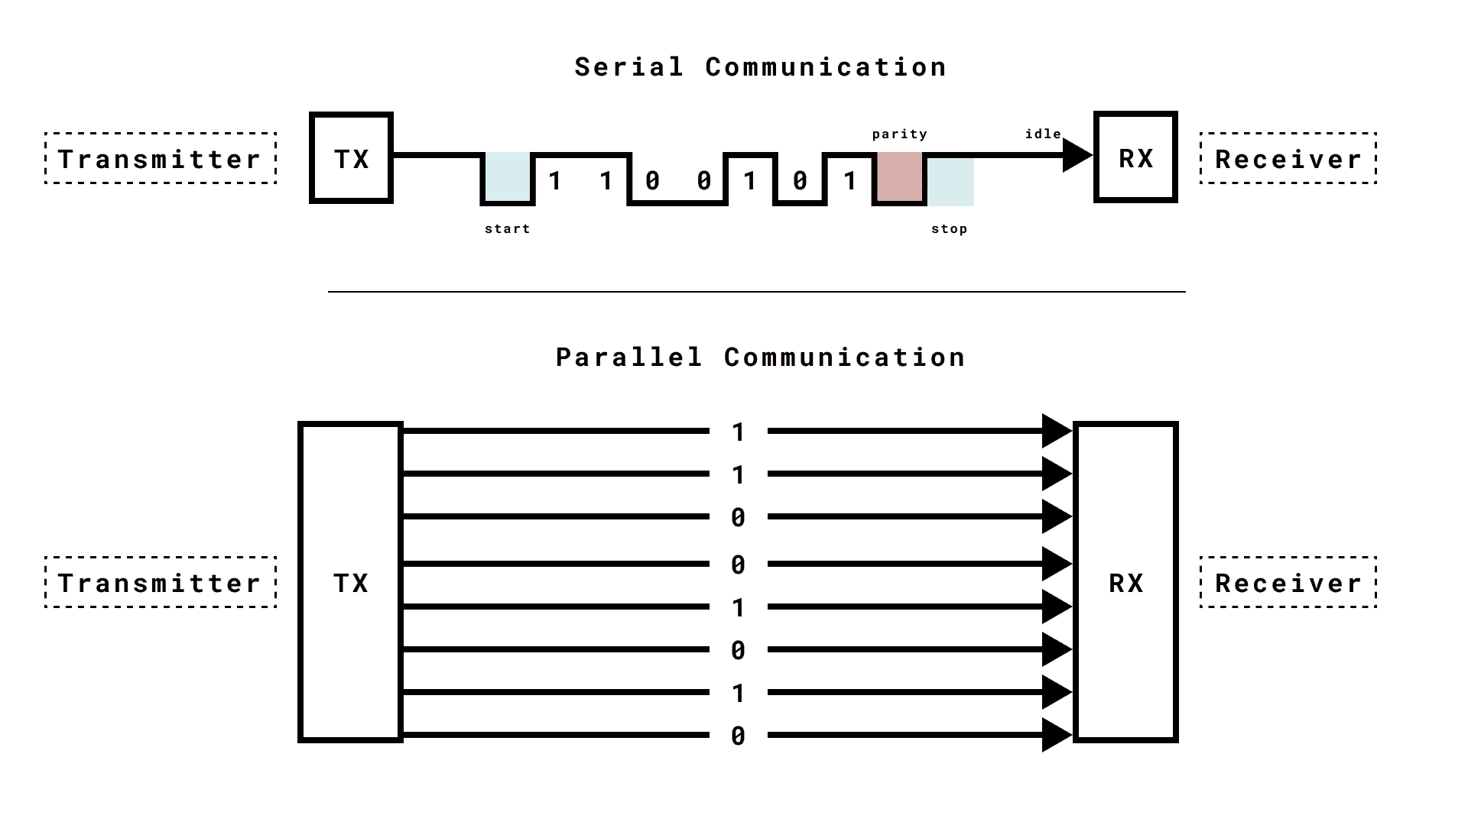
1.1 UART
Cách thức hoạt động của UART
Giao thức UART hoạt động bằng cách truyền dữ liệu dưới dạng một chuỗi các bit, bao gồm bit bắt đầu, các bit dữ liệu, bit chẵn lẻ (tùy chọn) và bit dừng. Không giống như giao tiếp song song, nơi nhiều bit được truyền đồng thời, UART gửi dữ liệu nối tiếp, từng bit một. Như tên gọi cho thấy, giao thức này hoạt động không đồng bộ, có nghĩa là nó không dựa vào tín hiệu xung nhịp chung. Thay vào đó, nó sử dụng tốc độ truyền (baud rate) được xác định trước để xác định thời gian truyền các bit dữ liệu.

Slide 7
1.1 UART
Các thành phần
Các thành phần chính của UART bao gồm bộ phát, bộ thu và tốc độ truyền dữ liệu (baud rate). Bộ phát thu thập dữ liệu từ nguồn, định dạng dữ liệu thành các bit nối tiếp và gửi qua chân TX (Transmit). Bộ thu nhận dữ liệu qua chân RX (Receive), xử lý dữ liệu nối tiếp đến và chuyển đổi nó thành dữ liệu song song cho hệ thống chủ. Tốc độ truyền dữ liệu (baud rate) xác định tốc độ truyền dữ liệu.
Định thời và đồng bộ hóa
Thời gian và đồng bộ hóa là những khía cạnh quan trọng của giao tiếp UART. Không giống như các giao thức truyền thông nối tiếp đồng bộ như SPI và I2C, UART hoạt động không đồng bộ, nghĩa là nó không dựa vào tín hiệu xung nhịp chung để điều phối việc truyền dữ liệu. Thay vào đó, nó sử dụng tốc độ baud được xác định trước để xác định thời gian của các bit dữ liệu.
Tốc độ Baud
Tốc độ baud là một tham số cơ bản trong giao tiếp UART. Nó xác định tốc độ truyền dữ liệu qua kênh truyền thông. Tốc độ baud được chỉ định bằng bit trên giây (bps) và biểu thị số bit được truyền trong một giây. Trong UART, cả thiết bị truyền và thiết bị nhận phải thống nhất cùng một tốc độ baud để đảm bảo giao tiếp thành công.
Trong đoạn mã của bạn, bạn thiết lập tốc độ truyền như sau:
Serial.begin(9600);
Notes:
Tầm quan trọng của tốc độ baud nằm ở ảnh hưởng trực tiếp của nó đến tốc độ truyền dữ liệu. Tốc độ baud cao hơn cho phép truyền dữ liệu nhanh hơn, nhưng cũng đòi hỏi sự đồng bộ thời gian chính xác hơn giữa người gửi và người nhận. Mặt khác, tốc độ baud thấp hơn có thể phù hợp với các ứng dụng mà độ chính xác về thời gian không quá quan trọng, nhưng nó dẫn đến tốc độ truyền dữ liệu chậm hơn. Khi lập trình Arduino, các tốc độ baud phổ biến là...9600,115200,4800, Và57600

Slide 8
1.1 UART
Điều khiển luồng trong UART
Điều khiển luồng UART là một phương pháp cho phép các thiết bị chậm và nhanh giao tiếp với nhau qua UART mà không có nguy cơ mất dữ liệu. Hãy xem xét trường hợp hai thiết bị đang giao tiếp qua UART. Bộ phát T đang gửi một luồng byte dài đến bộ thu R. R là thiết bị chậm hơn T, và R không thể theo kịp. Nó cần phải xử lý dữ liệu hoặc làm trống một số bộ đệm trước khi có thể tiếp tục nhận dữ liệu.
R cần báo cho T tạm dừng truyền tín hiệu trong một thời gian. Đây là lúc cơ chế điều khiển luồng phát huy tác dụng. Cơ chế điều khiển luồng cung cấp tín hiệu bổ sung để thông báo cho bộ phát rằng nó nên dừng (tạm dừng) hoặc bắt đầu (tiếp tục) quá trình truyền tín hiệu.
Có nhiều hình thức điều khiển luồng dữ liệu khác nhau. Ví dụ, điều khiển luồng bằng phần cứng sử dụng các dây dẫn bổ sung, trong đó mức logic trên các dây dẫn này xác định xem bộ phát có nên tiếp tục gửi dữ liệu hay dừng lại. Với điều khiển luồng bằng phần mềm, các ký tự đặc biệt được gửi qua các đường dữ liệu thông thường để bắt đầu hoặc dừng quá trình truyền dữ liệu.

Slide 9
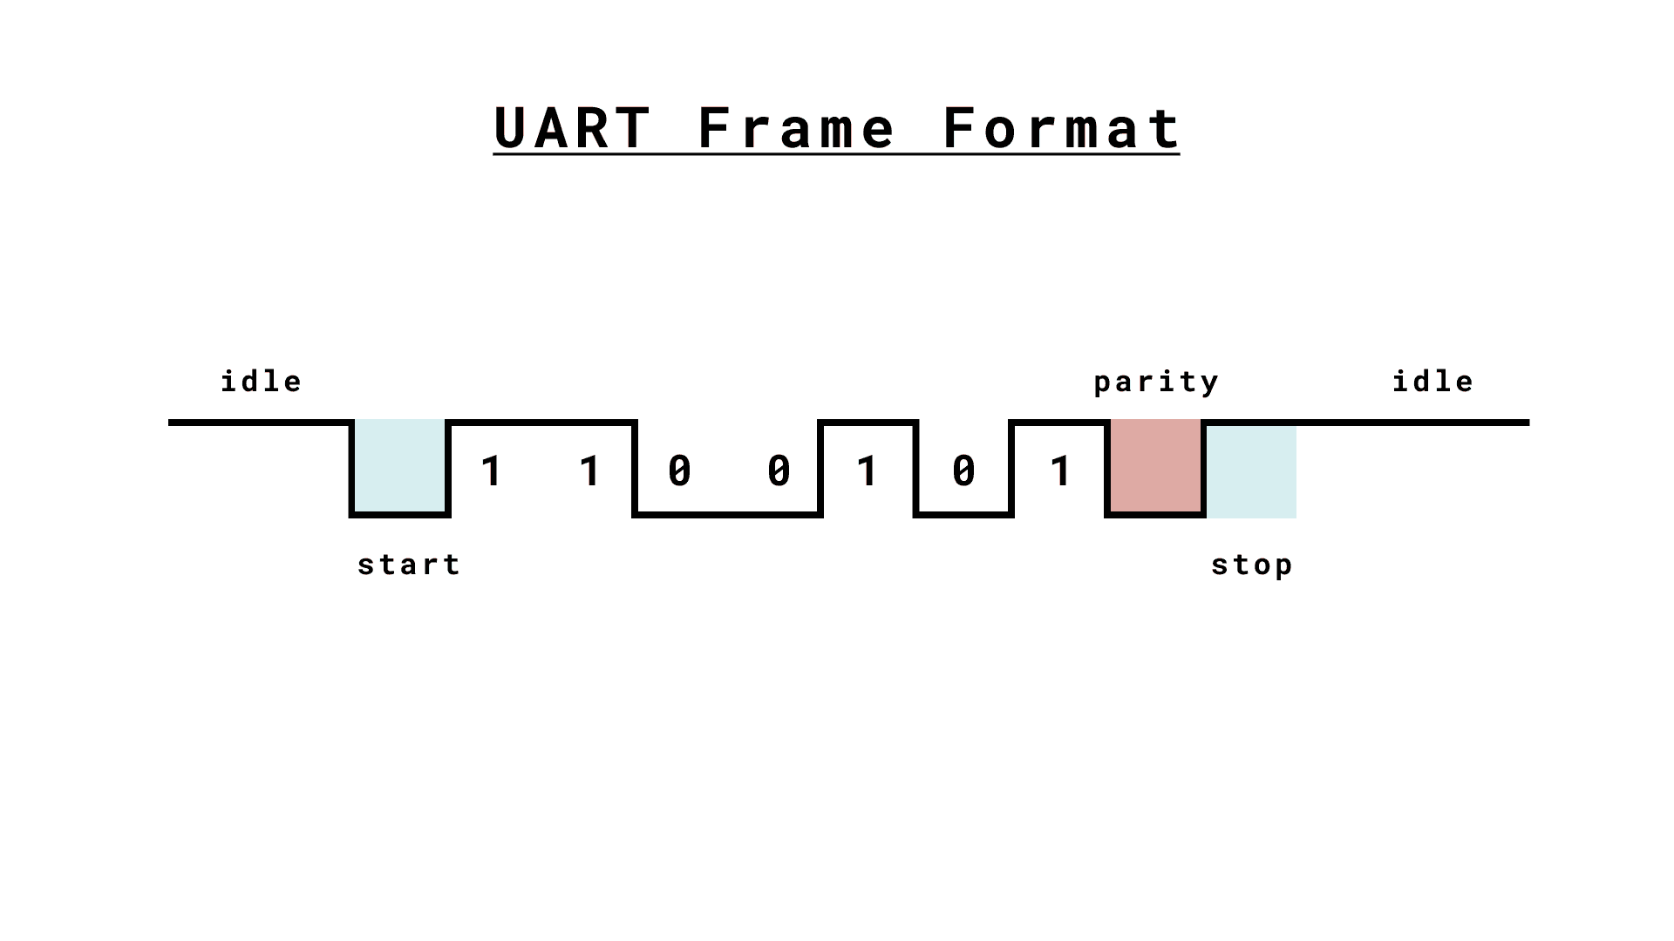
1.1 UART
Thông báo UART
Trong giao tiếp UART, mỗi khung dữ liệu được bao bọc bởi các bit bắt đầu và kết thúc. Các bit này đóng vai trò quan trọng trong việc thiết lập ranh giới truyền dữ liệu và đảm bảo sự đồng bộ giữa người gửi và người nhận.
Định dạng khung

Slide 10
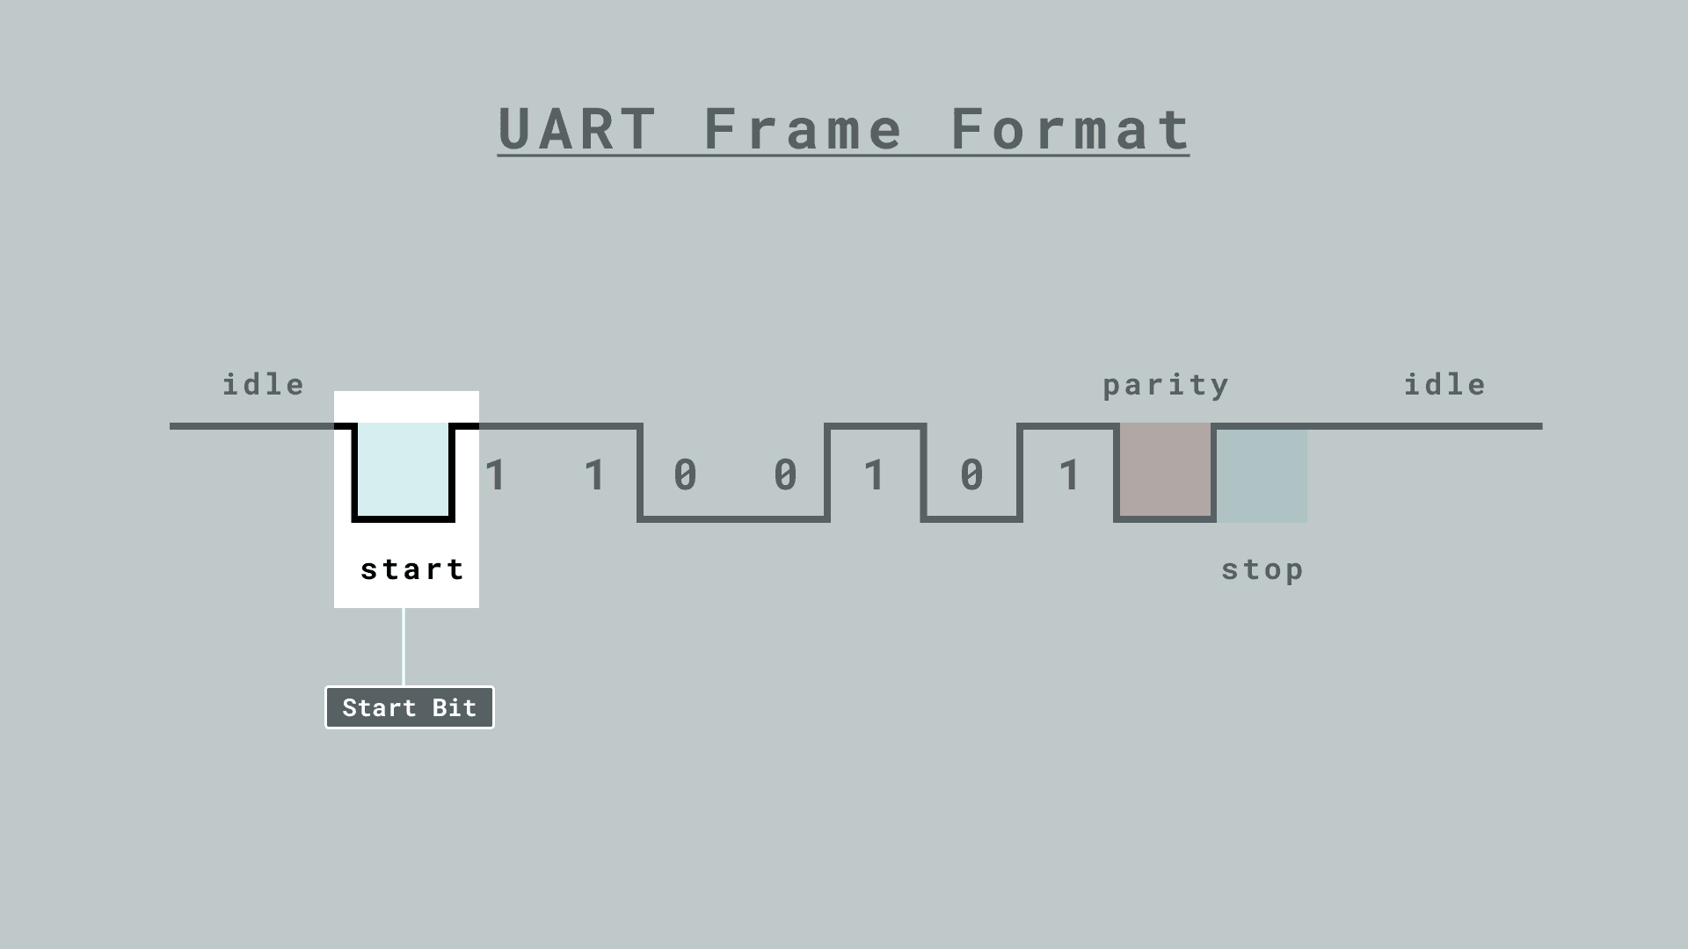
1.1 UART
Bit bắt đầu
Một bit khởi đầu duy nhất được truyền đi ở đầu mỗi khung UART. Mục đích chính của bit khởi đầu là để báo hiệu sự bắt đầu của quá trình truyền dữ liệu và chuẩn bị cho bộ thu nhận dữ liệu.
Bit bắt đầu luôn ở mức logic thấp (0) đối với giao tiếp UART. Điều này có nghĩa là bit bắt đầu được truyền đi dưới dạng mức điện áp thấp hơn ngưỡng logic cao, thường là ở phía người nhận.
Khi bộ thu phát hiện bit bắt đầu, nó biết rằng một khung dữ liệu mới đang bắt đầu và chuẩn bị để nhận các bit đến.

Slide 11
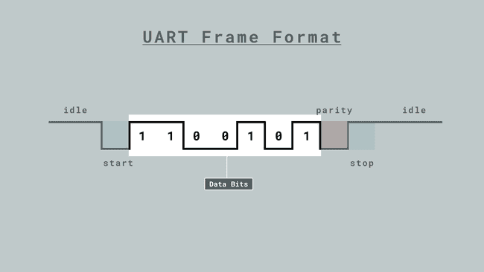
1.1 UART
Các bit dữ liệu
Các bit dữ liệu là thành phần cơ bản của giao tiếp UART vì chúng mang thông tin thực tế cần truyền tải. Số lượng bit dữ liệu trong một khung UART có thể thay đổi, nhưng cấu hình phổ biến và được sử dụng rộng rãi là 8 bit. Tuy nhiên, UART hỗ trợ nhiều kích thước ký tự khác nhau, bao gồm cấu hình 7 bit và 6 bit, tùy thuộc vào yêu cầu cụ thể của ứng dụng

Slide 12
1.1 UART
Kích thước ký tự
Kích thước ký tự trong giao tiếp UART được xác định bởi số bit dữ liệu trong một khung. Việc lựa chọn kích thước ký tự phù hợp với yêu cầu của dữ liệu được truyền tải là rất cần thiết. Dưới đây là một số cấu hình kích thước ký tự phổ biến:
8-bit: Đây là kích thước ký tự phổ biến nhất trong giao tiếp UART. Nó cho phép truyền một byte dữ liệu, có thể biểu diễn nhiều loại giá trị, bao gồm các ký tự ASCII, giá trị số, v.v.
7-bit: Trong trường hợp cần kích thước dữ liệu nhỏ hơn, kích thước ký tự 7-bit được sử dụng. Nó phù hợp cho các ứng dụng yêu cầu ít dữ liệu phụ trợ và có thể biểu diễn 128 giá trị khác nhau.
6-bit: Để biểu diễn dữ liệu nhỏ gọn hơn nữa, có thể sử dụng kích thước ký tự 6-bit. Cấu hình này cho phép biểu diễn 64 giá trị khác nhau.
Mã hóa dữ liệu
Các bit dữ liệu biểu diễn các ký tự hoặc dữ liệu bằng cách sử dụng mã hóa nhị phân, trong đó mỗi bit tương ứng với một lũy thừa của 2. Mỗi bit trong byte dữ liệu giữ một vị trí và trọng số cụ thể trong biểu diễn nhị phân. Mã hóa này cho phép truyền tải nhiều loại thông tin, làm cho UART trở nên linh hoạt đối với nhiều loại dữ liệu, từ các ký tự văn bản đơn giản đến dữ liệu nhị phân phức tạp.

Slide 13
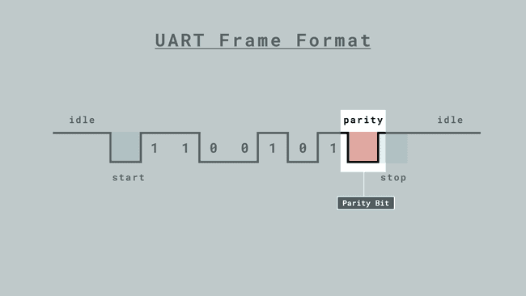
1.1 UART
Tính toàn vẹn dữ liệu
Độ chính xác của việc truyền dữ liệu trong giao tiếp UART phụ thuộc vào cấu hình chính xác của các bit dữ liệu. Điều cần thiết là cả bộ phát và bộ thu phải thống nhất về số lượng bit dữ liệu và cách mã hóa của chúng. Nếu cấu hình không chính xác, dữ liệu có thể bị hỏng. Ví dụ, nếu bộ phát gửi dữ liệu dưới dạng ký tự 8 bit, nhưng bộ thu được cấu hình để nhận ký tự 7 bit, dữ liệu có thể bị hiểu sai, dẫn đến lỗi trong thông tin nhận được
Parity
Ngoài các bit dữ liệu, giao tiếp UART có thể bao gồm một bit chẵn lẻ như một phần của khung dữ liệu. Chẵn lẻ là một cơ chế kiểm tra lỗi có thể giúp phát hiện các lỗi truyền dữ liệu. Chẵn lẻ có thể được đặt thành "lẻ" hoặc "chẵn", và nó đảm bảo rằng tổng số bit được đặt thành logic "1" trong một ký tự là chẵn hoặc lẻ, tùy thuộc vào loại chẵn lẻ được chọn. Sự hiện diện của bit chẵn lẻ cho phép người nhận xác minh tính toàn vẹn của dữ liệu nhận được. Nếu số lượng bit "1" không khớp với chẵn lẻ dự kiến, lỗi sẽ được phát hiện.

Slide 14
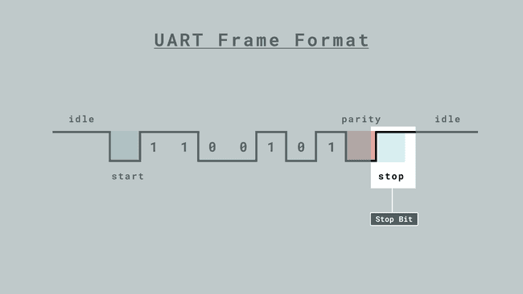
1.1 UART
Bit dừng
Một hoặc nhiều bit dừng được gửi sau các bit dữ liệu trong mỗi khung UART. Bit dừng báo hiệu sự kết thúc của byte dữ liệu và cho biết quá trình truyền dữ liệu đã kết thúc. Cấu hình phổ biến nhất là sử dụng một bit dừng, nhưng trong trường hợp cần độ tin cậy cao hơn, có thể sử dụng hai bit dừng.
Cực tính của bit dừng có thể khác nhau, một số hệ thống sử dụng bit dừng cao và một số hệ thống khác sử dụng bit dừng thấp tùy thuộc vào cấu hình UART cụ thể.

Slide 15
1.1 UART
Ví dụ về USB nối tiếp
void setup(){
Serial.begin(9600); //initialize serial communication at a 9600 baud rate
}
void loop(){
Serial.println("Hello world!");
delay(1000);
}
Ví dụ này sẽ gửi chuỗi Hello World! từ Arduino sang máy tính, sử dụng Serial.println()
Chức năng này sẽ gửi dữ liệu mỗi giây một lần.

Slide 16
1.1 UART
Ví dụ về USB nối tiếp
int incomingByte = 0; // for incoming serial data
void setup() {
Serial.begin(9600); //initialize serial communication at a 9600 baud rate
}
void loop() {
// send data only when you receive data:
if (Serial.available() > 0) {
// read the incoming byte:
incomingByte = Serial.read();
// say what you got:
Serial.print("I received: ");
Serial.println(incomingByte, DEC);
}
}
Ví dụ này in ra bất cứ thứ gì nhập vào Serial Monitor

Slide 17
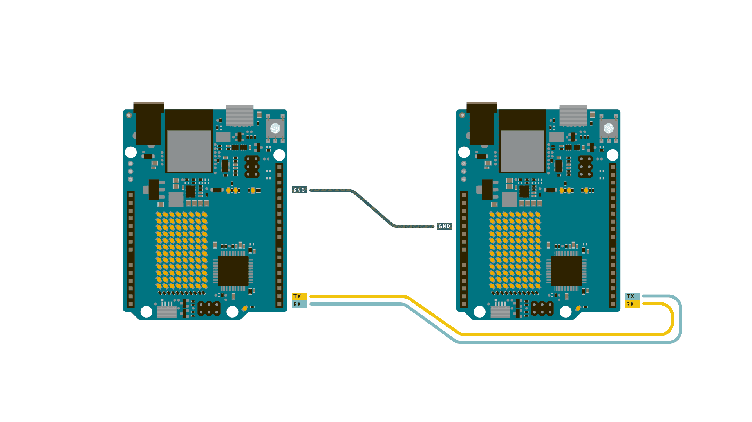
1.1 UART
Ví dụ về chân RX/TX
Để thiết lập, hãy kết nối các chân TX và RX trên cả hai bo mạch, theo sơ đồ mạch bên dưới:

Slide 18
1.1 UART
Đoạn mã chung cho 2 thiết bị
String sendMessage;
String receivedMessage;
void setup() {
Serial.begin(9600); // Initialize the Serial monitor for debugging
Serial1.begin(9600); // Initialize Serial1 for sending data
}
void loop() {
while (Serial1.available() > 0) {
char receivedChar = Serial1.read();
if (receivedChar == '\n') {
Serial.println(receivedMessage); // Print the received message in the Serial monitor
receivedMessage = ""; // Reset the received message
} else {
receivedMessage += receivedChar; // Append characters to the received message
}
}

Slide 19
1.1 UART
Đoạn mã chung cho 2 thiết bị
if (Serial.available() > 0) {
char inputChar = Serial.read();
if (inputChar == '\n') {
Serial1.println(sendMessage); // Send the message through Serial1 with a newline character
sendMessage = ""; // Reset the message
} else {
sendMessage += inputChar; // Append characters to the message
}
}
}

Slide 20
1.
Các giao tiếp cơ bản trong lớp vật lý
1.1. UART
1.2. SPI
1.3 I2C
1.4 RS232
1.5 RS422

Slide 21
1.2 SPI
Giao diện ngoại vi nối tiếp (SPI) là một giao thức dữ liệu nối tiếp đồng bộ được các vi điều khiển sử dụng để giao tiếp nhanh chóng với một hoặc nhiều thiết bị ngoại vi trong khoảng cách ngắn.
Thư viện SPI
Thư viện SPI đã được tích hợp sẵn trong mọi nhân/nền tảng Arduino, vì vậy bạn không cần cài đặt nó bên ngoài. Bạn có thể tìm hiểu thêm về các chức năng SPI trong các liên kết bên dưới:
Master/Slave (OLD) | Controller/Peripheral (NEW)
Master In Slave Out (MISO) | Controller In, Peripheral Out (CIPO)
Master Out Slave In (MOSI) | Controller Out Peripheral In (COPI)
Slave Select pin (SS) | Chip Select Pin (CS)

Slide 22
1.2 SPI
Với kết nối SPI, luôn có một thiết bị điều khiển (thường là vi điều khiển) điều khiển các thiết bị ngoại vi. Thông thường có ba đường dây chung cho tất cả các thiết bị:
CIPO (Controller In Peripheral Out) - Đường dây ngoại vi dùng để gửi dữ liệu đến Bộ điều khiển.
COPI (Controller Out Peripheral In) - Đường tín hiệu điều khiển dùng để gửi dữ liệu đến các thiết bị ngoại vi.
SCK (Serial Clock) - Các xung nhịp đồng bộ hóa việc truyền dữ liệu do Bộ điều khiển tạo ra và có một đường dây riêng biệt cho mỗi thiết bị.
CS (Chip Select) - là chân trên mỗi thiết bị mà Bộ điều khiển có thể sử dụng để bật và tắt các thiết bị cụ thể. Khi chân Chip Select của một thiết bị ở mức thấp, nó sẽ giao tiếp với Bộ điều khiển. Khi ở mức cao, nó sẽ bỏ qua Bộ điều khiển. Điều này cho phép bạn có nhiều thiết bị SPI chia sẻ cùng một đường CIPO, COPI và SCK.

Slide 23
1.2 SPI
Để lập trình cho một thiết bị SPI mới, cần xem xét một số yếu tố quan trọng sau:
Tốc độ SPI tối đa của thiết bị
Mỗi thiết bị SPI đều có giới hạn tốc độ truyền dữ liệu. Tham số đầu tiên trong hàm SPISettings được sử dụng để xác định tốc độ này. Ví dụ, nếu thiết bị hỗ trợ tốc độ tối đa 15 MHz thì giá trị 15000000 có thể được sử dụng. Thư viện SPI của Arduino sẽ tự động chọn tốc độ phù hợp nhất bằng hoặc thấp hơn giá trị đã chỉ định.
Thứ tự truyền bit dữ liệu
Dữ liệu trong SPI có thể được truyền theo hai cách: bit quan trọng nhất trước hoặc bit ít quan trọng nhất trước. Tham số thứ hai của SPISettings dùng để thiết lập thứ tự này, bao gồm MSBFIRST hoặc LSBFIRST. Trong thực tế, phần lớn các thiết bị SPI sử dụng chế độ truyền MSB trước.
Chế độ xung nhịp (SPI Mode)
Xung nhịp SPI có thể ở trạng thái nghỉ mức cao hoặc mức thấp, và dữ liệu có thể được lấy mẫu tại cạnh lên hoặc cạnh xuống của xung nhịp. Các đặc điểm này được xác định bởi tham số thứ ba trong SPISettings, tương ứng với các chế độ SPI khác nhau.
Sự khác biệt giữa các thiết bị SPI
Chuẩn SPI tương đối linh hoạt và không hoàn toàn thống nhất giữa các thiết bị. Mỗi nhà sản xuất có thể triển khai giao thức này với một số khác biệt nhỏ về thời gian, chế độ xung nhịp hoặc cách truyền dữ liệu. Vì vậy, khi phát triển chương trình giao tiếp SPI, cần tham khảo kỹ datasheet của thiết bị để cấu hình các tham số phù hợp.

Slide 24
1.2 SPI
Nhìn chung, có bốn chế độ truyền dữ liệu. Các chế độ này kiểm soát việc dữ liệu được truyền vào và ra theo cạnh lên hay cạnh xuống của tín hiệu xung nhịp dữ liệu (gọi là pha xung nhịp), và liệu xung nhịp có ở trạng thái nghỉ khi ở mức cao hay thấp (gọi là cực tính xung nhịp). Bốn chế độ này kết hợp cực tính và pha theo bảng sau:
Mode | Clock Polarity (CPOL) | Clock Phase (CPHA) | Output Edge | Data Capture
SPI_MODE0 | 0 | 0 | Falling | Rising
SPI_MODE1 | 0 | 1 | Rising | Falling
SPI_MODE2 | 1 | 0 | Rising | Falling
SPI_MODE3 | 1 | 1 | Falling | Rising

Slide 25
1.2 SPI
Sau khi có được các thông số SPI, sử dụng SPI.beginTransaction() Để bắt đầu sử dụng cổng SPI. Cổng SPI sẽ được cấu hình với tất cả các cài đặt. Cách đơn giản và hiệu quả nhất để sử dụng SPISettings là trực tiếp bên trong SPI.beginTransaction(). Ví dụ:
SPI.beginTransaction(SPISettings(14000000, MSBFIRST, SPI_MODE0));
Với hầu hết các thiết bị SPI, sau SPI.beginTransaction() Chip Select cần được kéo xuống mức THẤP, gọi SPI.transfer() Thực hiện truyền dữ liệu nhiều lần, sau đó ghi chân CS lên mức CAO, và cuối cùng gọi hàm. SPI.endTransaction().

Slide 26
1.
Các giao tiếp cơ bản trong lớp vật lý
1.1. UART
1.2. SPI
1.3 I2C
1.4 RS232
1.5 RS422

Slide 27
1.3 Inter-Integrated Circuit (I2C) Protocol
Một phương pháp hiệu quả để tăng khả năng mở rộng cho các dự án điện tử mà không làm phức tạp hệ thống dây dẫn là sử dụng giao thức giao tiếp liên mạch I2C. Giao thức này được hỗ trợ trên hầu hết các bo mạch Arduino.
I2C cho phép kết nối nhiều thiết bị ngoại vi như cảm biến, màn hình hiển thị, bộ điều khiển động cơ và các module khác chỉ thông qua một số lượng dây dẫn rất ít. Nhờ đó, hệ thống có thể mở rộng linh hoạt hơn, đồng thời giảm đáng kể số lượng dây kết nối trong quá trình thiết kế và thử nghiệm. Bên cạnh đó, thư viện Wire Library cung cấp các hàm hỗ trợ giúp việc xây dựng và điều khiển các thiết bị I2C trở nên thuận tiện.
Giao thức I2C
Giao thức I2C sử dụng hai đường tín hiệu chính để truyền và nhận dữ liệu:
SCL (Serial Clock Line): đường xung nhịp do thiết bị điều khiển tạo ra.
SDA (Serial Data Line): đường dữ liệu dùng để truyền thông tin giữa các thiết bị trên bus.
Trong hệ thống I2C, tồn tại một thiết bị điều khiển (controller) và một hoặc nhiều thiết bị ngoại vi (peripheral) được kết nối chung vào hai đường SCL và SDA.
Khi tín hiệu xung nhịp trên SCL chuyển từ mức thấp lên mức cao (cạnh lên của xung nhịp), một bit dữ liệu sẽ được truyền trên đường SDA. Các xung nhịp tiếp theo tiếp tục đồng bộ hóa việc truyền dữ liệu cho đến khi hình thành một chuỗi thông tin bao gồm địa chỉ thiết bị (thường là 7 hoặc 8 bit), lệnh điều khiển hoặc dữ liệu cần truyền.

Slide 28
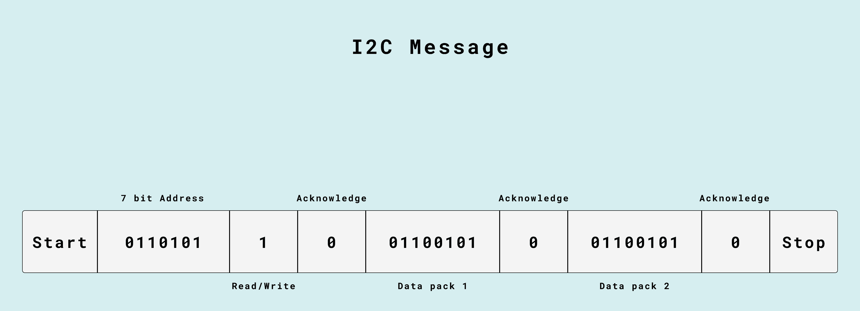
1.3 Inter-Integrated Circuit (I2C) Protocol
Sau khi chuỗi dữ liệu được gửi đi từng bit một, thiết bị có địa chỉ tương ứng sẽ tiếp nhận yêu cầu và thực hiện thao tác cần thiết. Trong trường hợp cần phản hồi, thiết bị ngoại vi sẽ gửi dữ liệu trở lại thông qua cùng đường SDA, trong khi xung nhịp trên SCL vẫn do thiết bị điều khiển cung cấp để đồng bộ thời gian truyền.
Mỗi thiết bị trên bus I2C hoạt động độc lập về chức năng, nhưng chỉ phản hồi khi nhận được yêu cầu từ thiết bị điều khiển. Nhờ cơ chế địa chỉ riêng cho từng thiết bị và khả năng chia sẻ chung hai đường truyền, một vi điều khiển có thể giao tiếp tuần tự với nhiều thiết bị khác nhau trên cùng một bus chỉ bằng hai chân kết nối.

Slide 29
1.3 Inter-Integrated Circuit (I2C) Protocol
Trong giao thức I2C, thiết bị điều khiển gửi các lệnh qua bus I2C thông qua đường dữ liệu SDA. Trước mỗi lệnh, một địa chỉ thiết bị sẽ được gửi kèm theo để đảm bảo chỉ thiết bị có địa chỉ tương ứng mới tiếp nhận và xử lý thông tin.
Sau phần địa chỉ là một bit xác định hướng truyền dữ liệu, cho biết thiết bị điều khiển muốn đọc dữ liệu từ thiết bị ngoại vi hay ghi dữ liệu tới thiết bị ngoại vi.
Trong quá trình truyền dữ liệu, mỗi thông điệp cần có tín hiệu xác nhận (acknowledgement – ACK) nhằm đảm bảo dữ liệu được truyền chính xác và tránh các lỗi không mong muốn. Sau khi nhận và xác nhận thông tin trước đó, thiết bị nhận sẽ gửi tín hiệu ACK để thông báo rằng quá trình truyền có thể tiếp tục với nhóm bit tiếp theo.
Một khung dữ liệu điển hình trong I2C có thể bao gồm:
8 bit dữ liệu 1 bit xác nhận (ACK) 8 bit dữ liệu tiếp theo 1 bit xác nhận (ACK)

Slide 30
1.3 Inter-Integrated Circuit (I2C) Protocol
Quá trình này có thể tiếp tục cho đến khi toàn bộ dữ liệu được truyền hoàn tất.
Để thiết bị điều khiển và các thiết bị ngoại vi xác định chính xác thời điểm bắt đầu và kết thúc của dữ liệu, bus I2C sử dụng đường xung nhịp SCL (Serial Clock Line). Đường SCL đồng bộ hóa xung nhịp giữa thiết bị điều khiển và các thiết bị trên bus, đảm bảo rằng tất cả các thiết bị cùng chuyển sang bit dữ liệu tiếp theo tại cùng một thời điểm.
Trong hệ sinh thái Arduino, phần lớn các chi tiết về cơ chế truyền thông I2C được xử lý bởi Wire Library. Thư viện này cung cấp các hàm hỗ trợ giúp việc giao tiếp với các thiết bị I2C trở nên đơn giản hơn, do đó không cần phải trực tiếp xử lý toàn bộ các bước truyền bit và tín hiệu xác nhận ở mức thấp.

Slide 31
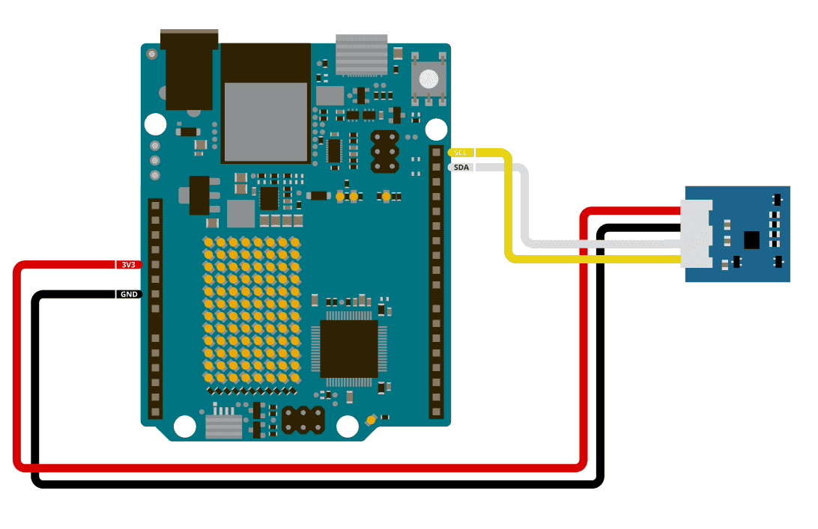
1.3 Inter-Integrated Circuit (I2C) Protocol
Ví dụ giao tiếp gia tốc kế
Đoạn mã này cho phép đọc dữ liệu gia tốc từ mô-đun gia tốc 6 trục Grove bằng thư viện LSM6DS3 của Seeded Arduino .
#include "LSM6DS3.h"
#include "Wire.h"
//Create instance of Accelerometer class
LSM6DS3 accelerometer(I2C_MODE, 0x6A);
void setup() {
// put your setup code here, to run once:
Serial.begin(9600);
while (!Serial);
if (accelerometer.begin() != 0) {
Serial.println("LSM6DS3 not found, check your wiring.");
} else {
Serial.println("LSM6DS3 found!");
}
}

Slide 32
1.3 Inter-Integrated Circuit (I2C) Protocol
Ví dụ giao tiếp gia tốc kế
Đoạn mã này cho phép đọc dữ liệu gia tốc từ mô-đun gia tốc 6 trục Grove bằng thư viện LSM6DS3 của Seeded Arduino .
void loop() {
//Gyroscope
Serial.print("\nGyroscope:\n");
Serial.print(" X1 = ");
Serial.println(accelerometer.readFloatGyroX(), 4);
Serial.print(" Y1 = ");
Serial.println(accelerometer.readFloatGyroY(), 4);
Serial.print(" Z1 = ");
Serial.println(accelerometer.readFloatGyroZ(), 4);
//Accelerometer
Serial.print("\nAccelerometer:\n");
Serial.print(" X1 = ");
Serial.println(accelerometer.readFloatAccelX(), 4);
Serial.print(" Y1 = ");
Serial.println(accelerometer.readFloatAccelY(), 4);
Serial.print(" Z1 = ");
Serial.println(accelerometer.readFloatAccelZ(), 4);
delay(1000);
}

Slide 33
1.
Các giao tiếp cơ bản trong lớp vật lý
1.1. UART
1.2. SPI
1.3 I2C
1.4 RS232
1.5 RS422

Slide 34
1.4 RS232
RS-232 (tương ứng với chuẩn châu Âu là CCITT V.24) lúc đầu được xây dựng phục vụ chủ yếu trong việc ghép nối điểm-điểm giữa hai thiết bị đầu cuối (DTE, Data Terminal Equtpment), ví dụ glữa hai máy tính (PC, PLC. v.v...), glữa máy tính và máy in, hoặc giữa một thiết bị đầu cuối và và một thiết bị truyền dữ liệu (DCE, Data Communication Equtpment)
Mặc dù tính năng hạn chế, RS-232 là một trong các chuẩn tín hiệu có từ lâu nhất, vì thế được sử dụng rất rộng rãi. Ngày nay, mỗi máy tính cá nhân đều có một vài cổng RS-232 (cổng COM), có thể sử dụng tự do để nốivới các thiết bị ngoại vi hoặc với các máy tính khác. Nhiều thiết bị công nghiệp cũng tích hợp cổng RS-232 phục vụ lập trình hoặc tham số hóa.
Đặc tính điện học
RS-232 sử dụng phương thức truyền không đối xứng, tức là sử dụng tínhiệu điện áp chênh lệch giữa một dây dẫn và đất. Mức điện áp được sửdụng dao động trong khoảng từ -15V tới 15V. Khoảng từ 3V đến 15V ứngvới giá trị logic 0, khoảng từ -15V đến -3V ứng với giá trị logic 1,. Chính vì từ -3V tới 3V là phạm vi không được định nghĩa, trong trường hợp thay đổi giá trị logic từ 0 lên 1 hoặc từ 1 xuống 0 một tín hiệu phải vượt qua khoảng quá độ đó trong một thời gian ngắn hợp lý. Ví dụ, tiêu chuẩn DIN 66259 phần 2 qui định độ dốc tối thiểu của một tín hiệu phải là 6V/ms họặc 3% nhịp xung, tùy theo giá trị nào nhỏ hơn. Điều này dẫn đến việc phải hạn chế về điện dung của các thiết bị tham gia và của cả đường truyền.

Slide 35
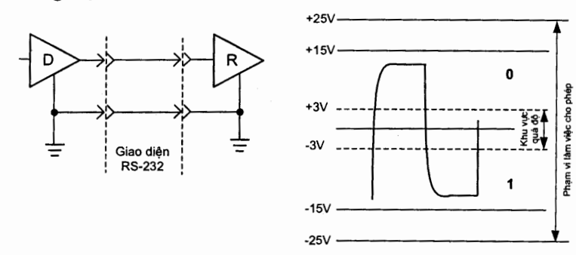
1.4 RS232
Tốc độ truyền dẫn tối đa phụ thuộc vào chiều dài dây dẫn. Đa số các hệthống hiện nay chỉ hỗ trợ tới tốc độ 19.2kBd (chiều dài cho phép 30-50m).Gần đây, sự tiến bộ trong vi mạch đã góp phần nâng cao tốc độ của cácmodem lên nhiều lần so với ngưỡng 19.2kBd. Hiện nay đã có những mạchthu phát đạt tốc độ 460kBd và hơn nữa, tuy nhiên tốc độ truyền dẫn thựctế lớn hơn 115.2 kBd theo chuẩn RS-232 trong một hệ thống làm việc dựa vào ngắt là một điều khó có thể thực hiện.

Slide 36
1.4 RS232
Một ưu điểm của chuấn RS-232 là có thể sử dụng công suất phát tương đối thấp, nhờ trở kháng đầu vào hạn chế trong phạm vi từ 3-7kOhm.
Đặc tính cơ học
Chuẩn EIA/TIA-232F qui định ba loại giắc cắm RS-232 là DB-9 (chín chân), DB-25 (25 chân) và ALT-A (26 chân), trong đó hai loại đầu được sử dụng rộng rãi hơn. Loại DB-9 cũng đã được chuẩn hóa riêng trong EIA/TIA-574. Trên Hình 2.36 là sơ đồ giắc cắm loại 9 chân cũng như chiều các tín hiệu ghép nối giữa một DTE và một DCE,. Ý nghĩa của các chân quan trọng được mô tả dưới đây.
RxD (Receive Data): Đường nhận dữ liệu
TxD (Transmit Data): Đường gửi dữ liệu
DTR (Data Terminal Ready): Chân DTR thường ở trạng thái ON khi thiết bị đầu cuối sẵn sàng thiết lập kênh truyền thông. Qua việc giữ mạch DTR ở trạng thái ON, thiết bị đầu cuối cho phép DCE của nó ở chế độ “tự trả lời" chấp nhận lời gọi không yêu cầu. Mạch DTR ở trạng thái OFF chỉ khi thiết bị đầu cuối không muốn DCE của nó chấp nhận lời gọi từ xa (chế độ cục bộ).
DSR (Data Set Ready, DCE Ready): Cå hai modem chuyển mạch DSR sang ON khi một đường truyền thông đã được thiết lập giữa hai bên.

Slide 37
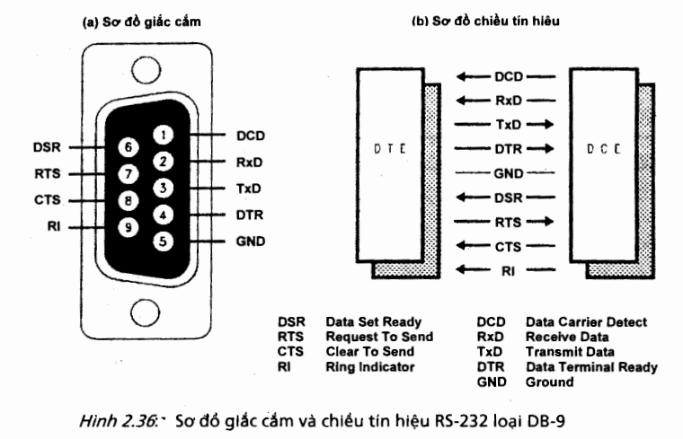
1.4 RS232

Slide 38
1.4 RS232
Đặc tính cơ học
DCD (Data Carrier Detect): Chân DCD được sử dụng để kiểm soát truy nhập đường truyền. Một trạm nhận tín hiệu DCD là OFF sẽ hiểu là trạm đối tác chưa đóng mạch yêu cầu gửi dữ liệu (chân RTS) và vì thế có thể đoạt quyền kiểm soát đường truyền nếu cần thiết. Ngược lại, tín hiệu DCD là ON chỉ thị bên đối tác đã gửi tín hiệu RTS và giành quyền kiểm soát đường truyền.
RTS (Request To Send): Đường RTS kiểm soát chiều truyền dữ liệu. Khi một trạm cần gửi dữ liệu, nó đóng mạch RTS sang ON để báo hiệu với modem của nó. Thông tin này cũng được chuyển tiếp tới modem xa.
CTS (Clear To Send): Khi CTS chuyển sang ON, một trạm được thông báo rằng modem của nó đã sẵn sàng nhận dữ liệu từ trạm và kiểm soát đường điện thoại cho việc truyền dữ liệu đi xa.
RI (Ring Indicator): Khi modem nhận được một lời gọi, mạch RI chuyển ON/OFF một cách tuần tự với chuông điện thoại để báo hiệu cho trạm đầu cuối. Tín hiệu này chỉ thị rằng một modem xa yêu cầu thiết lập liên kết dial-up.

Slide 39
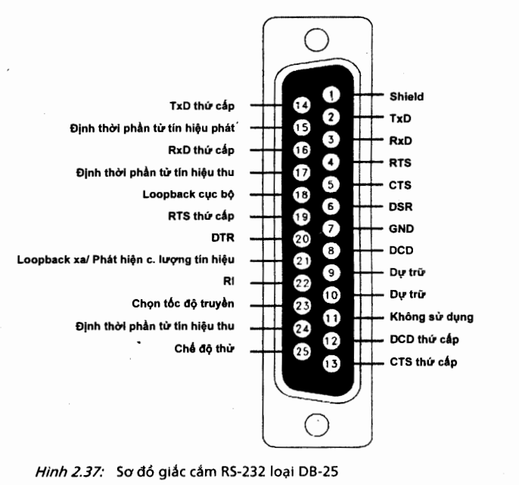
1.4 RS232

Slide 40
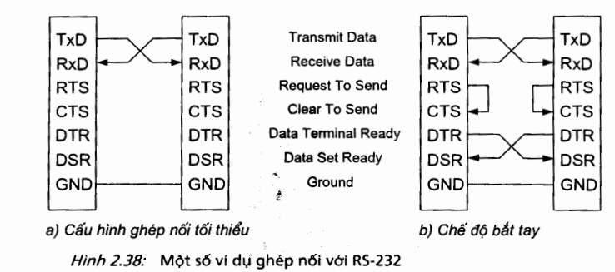
1.4 RS232
Chế độ làm việc
Chế độ làm việc của hệ thống RS-232 là hai chiều toàn phần (fullduplex), tức là hai thiết bị tham gia cùng có tể thu và phát tín hiệu cùng một lúc. Như vậy, việc thực hiện truyền thông cần tối thiểu 3 dây dẫn trong đó hai dây tín hiệu nối chéo các đầu thu phát của hai trạm và một dây đất, như a minh họa. Với cấu hình tối thiểu này, việc đảm bảo độ an toàn truyền dẫn tín hiệu thuộc về trách nhiệm của phần mềm.
Hình bên minh họa một ví dụ ghép nối trực tiếp giữa hai thiết bị thực hiện chế độ bắt tay (handshake mode) không thông qua modem. Qua việc sử dụng các dây dẫn DTR và DSR, độ an toàn giao tiếp sẽ được đảm bảo. Trong trường hợp này, các chân RTS và CTS được nối ngắn.

Slide 41
1.
Các giao tiếp cơ bản trong lớp vật lý
1.1. UART
1.2. SPI
1.3 I2C
1.4 RS232
1.5 RS422

Slide 42
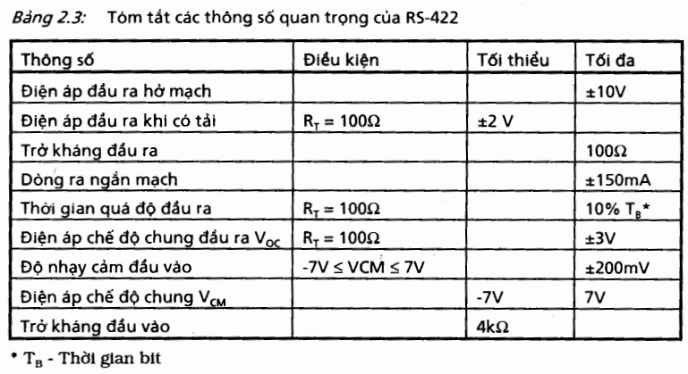
1.4 RS422
RS-422 sử dụng tín hiệu điện áp chênh lệch đối xứng giữa hai dây dẫn A và B, nhờ vậy giảm được nhiễu và cho phép tăng chiều dài dây dẫn một cách đáng kể. RS-422 thích hợp cho phạm vi truyền dẫn tới 1200 mét mà không cần bộ lặp. Điện áp chênh lệch dương ứng với trạng thái logic 0 và âm ứng với trạng thái logic 1. Điện áp chênh lệch ở đầu vào bên nhận có thể xuống tới 200mV. Một vài thông số quan trọngđược tóm tắt trong bảng

Slide 43
1.4 RS422
Trong cấu hình ghép nối tối thiểu cho RS-422 cần một đôi dây dùng truyền dẫn tín hiệu (A và B). Trong cấu hình này chỉ có thể dùng phương pháp truyền một chiều (simplex) hoặc hai chiều gián đoạn (half-duplex) tức trong một thời điểm chỉ có một tín hiệu duy nhất được truyền đi.
Để thực hiện truyền hai chiều toàn phần (full-duplex) ta cần hai đôi dây. RS-422 có khả năng ghép nối điểm-điểm, hoặc điểm-nhiều điểm trong một mạng đơn giản - cụ thể là duy nhất một trạm được phát và 10 trạm có thể nhận tín hiệu.
Tuy vậy, trong thực tế RS-422 thường chi được dùng để ghép nối điểm-điểm với mục đích thay thế RS-232 cho khoảng cách truyền thông lớn và tốc độ cao hơn.
Trong cả hai trường hợp sử dụng cấu hình hai dây hay bốn dây, việc sử dụng thêm một dây đất (C) đóng một vai trò khác rất quan trọng, tuy không giúp gì cho việc xác định giá trị logic tương ứng với mức tín hiệu. Trên một khoảng cách vài trăm đến hàng ngàn mét, mức điện áp đất có thể rất khác nhau.

Slide 44
2.
Cơ sở kỹ thuật giao tiếp dựa trên Modbus 485

Slide 45
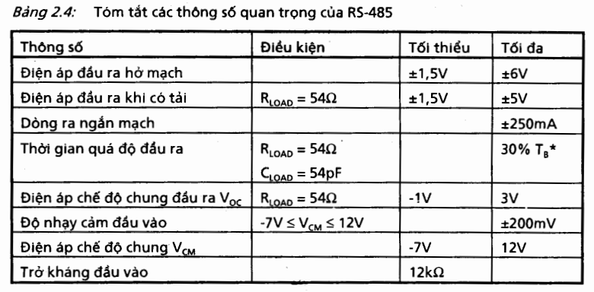
2 Modbus 485
Đặc tính điện học
Về các đặc tính điện học, RS-485 và RS-422 giống nhau về cơ bản. RS485 cũng sử dụng tín hiệu điện áp chênh lệch đối xứng giữa hai dây dẫn A và B. Ngưỡng giới hạn qui định cho VCM đối với RS-485 được nới rộng ra khoảng -7V đến 12V, cũng như trở kháng đầu vào cho phép lớn gấp ba lần so với RS-422..

Slide 46
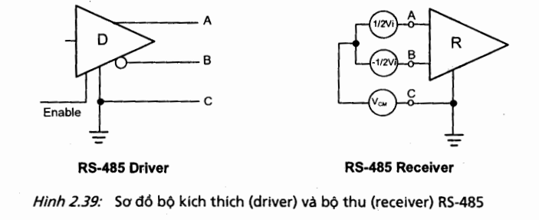
2 Modbus 485
Đặc tính điện học
Đặc tính khác nhau cơ bản của RS-485 so với RS-422 là khả năng ghép nối nhiều điểm, vì thế được dùng phổ biến trong các hệ thống bus trường. Cụ thể, 32 trạm có thể tham gia ghép nối, được định địa chỉ và giao tiếp đồng thời trong một đoạn RS-485 mà không cần bộ lặp.
Để đạt được điều này, trong một thời điểm chỉ một trạm được phép kiểm soát đường dẫn và phát tín hiệu, vì thế một bộ kích thích đều phải đưa về chế độ trở kháng cao mỗi khi rỗi, tạo điều kiện cho các bộ kích thích ở các trạm khác tham gia. Chế độ này được gọi là trị-state. Một số vi mạch RS-485 tự động xử lý tình huống này, trong nhiều trường hợp khác việc đó thuộc về trách nhiệm của phần mềm điều khiển truyền thông. Trong mạch của bộ kích thích RS-485 có một tín hiệu vào "Enable" được dùng cho mục đích chuyển bộ kích thích về trạng thái phát tín hiệu hoặc tri-state.
Mặc dù phạm vi làm việc tối đa là từ -6V đến 6V (trong trường hợp hở mạch), trạng thái logic của tín hiệu chỉ được định nghĩa trong khoảng từ ±1,5V đến ±5V đối với đầu ra (bên phát) và từ ±0,2V đến ±5V đối với đầu vào (bên thu)

Slide 47
2 Modbus 485
Số trạm tham gia
RS-485 cho phép nối mạng 32 tải đơn vị (unit load, UL), ứng với 32 bộ thu phát hoặc nhiều hơn, tùy theo cách chọn tải cho mỗi thiết bị thành viên.. Thông thường, mỗi bộ thu phát được thiết kế tương đương với một tải đơn vị. Gần đây cũng có những cố gắng giảm tải xuống còn 1/2UL hoặc 1/4UL, tức là tăng trở kháng đầu vào lên hai hoặc bốn lần, với mục đích tăng số trạm lên 64 hoặc 128.
Tuy nhiên, tăng số trạm theo cách này sẽ gắn với việc phải giảm tốc độ truyền thông, vì các trạm có trở kháng lớn sẽ hoạt động chậm hơn.
Giới hạn 32 tải đơn vị xuất phát từ đặc tính kỹ thuật của hệ thống truyền thông nhiều điểm. Các tải được mắc song song và vì thế việc tăng tải sẽ làm suy giảm tín hiệu vượt quá mức cho phép. Theo qui định chuẩn, một bộ kích thích tín hiệu phải đảm bảo dòng tổng cộng 60mA vừa đủ để cung cấp cho:
Hai trở đầu cuối mắc song song tương ứng tải 602 (1202 tại mỗi đầu) với điện áp tối thiểu 1,5V, tạo dòng tương đương với 25mA
32 tải đơn vị mắc song song với dòng 1mA qua mỗi tải (trường hợp xấu nhất), tạo dòng tương đương với 32mA.

Slide 48
2 Modbus 485
Tốc độ truyền tải và chiều dài dây dẫn
Cũng như RS-422, RS-485 cho phép khoảng cách tối đa giữa trạm đầu và trạm cuối trong một đoạn mạng là 1200m, không phụ thuộc vào số trạm tham gia. Tốc độ truyền dẫn tối đa có thể lên tới 10Mbit/s, một số hệ thống gần đây có khả năng làm việc với tốc độ 12Mbit/s. Tuy nhiên có sự ràng buộc giữa tốc độ truyền dẫn tối đa và độ dài dây dẫn cho phép, tức là một mạng dài 1200m không thể làm việc với tốc độ 10MBd. Quan hệ giữa chúng phụ thuộc nhiều vào chất lượng cáp dẫn được dùng cũng như phụ thuộc vào việc đánh giá chất lượng tín hiệu.
Tốc độ truyền tối đa cũng phụ thuộc vào chất lượng cáp mạng, cụ thể là đôi dây xoắn kiểu STP có khả năng chống nhiễu tốt hơn loại UTP và vì thế có thể truyền với tốc độ cao hơn. Có thể sử dụng các bộ lặp để tăng số trạm trong một mạng, cũng như chiều dài dây dẫn lên nhiều lần, đồng thời đảm bảo được chất lượng tín hiệu.

Slide 49
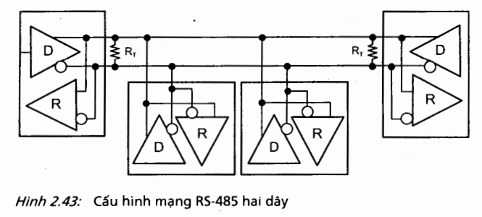
2 Modbus 485
Cấu hình mạng
RS-485 là chuẩn duy nhất do EIA đưa ra mà có khả năng truyền thông đa điểm thực sự chỉ dùng một đường dẫn chung duy nhất, được gọi là bus. Chính vì vậy mà nó được dùng làm chuẩn cho lớp vật lý ở đa số các hệ thống bus hiện thời. Cấu hình phổ biến nhất là sử dụng hai dây dẫn cho việc truyền tín hiệu. Trong trường hợp này, hệ thống chỉ có thể làm việc với chế độ hai chiều gián đoạn (half-duplex) và các trạm có thể nhận quyền bình đẳng trong việc truy nhập đường dẫn.
Đường dẫn được kết thúc bằng hai trở tại hai đầu chứ không được phép ở giữa đường dây. Vì mục đích đơn giản, dây đất không được vẽ ở đây, tuy nhiên trong thực tế việc nối dây đất là rất cần thiết.

Slide 50
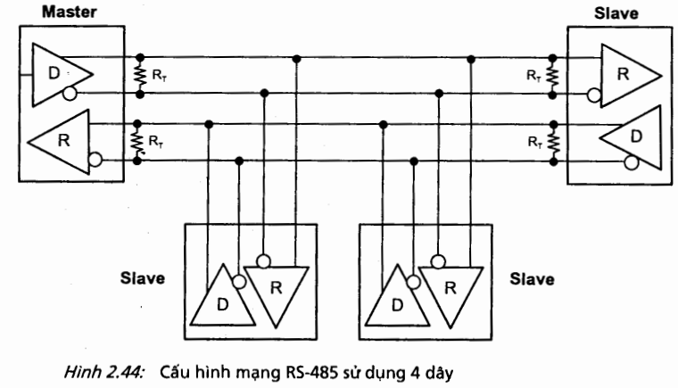
2 Modbus 485
Tốc độ truyền tải và chiều dài dây dẫn
Một mạng RS-485 cũng có thể được nối theo kiểu 4 dây, như Hình 2.44 mô tả.
Một trạm chủ (master) đóng vai trò điều khiển toàn bộ giao tiếp giữa các trạm kể cả việc truy nhập đường dẫn.
Các trạm tớ (slave) không thể liên hệ trực tiếp mà đều phải qua trạm chủ. Trạm chủ phát tín hiệu yêu cầu và các trạm tớ có trách nhiệm đáp ứng. Vấn đề kiểm soát thâm nhập đường dẫn ở đây chính là việc khống chế các trạm tớ không trả lời cùng một lúc. Với cấu hình này, việc truyền thống có thể thực hiện chế độ hai chiều toàn phần (full-duplex), phù hợp với các ứng dụng đòi hỏi tốc độ truyền tải thông tin cao, tuy nhiên ở đây phải trả giá cho hai đường dây bổ sung.

Slide 51
2 Modbus 485
Tốc độ truyền tải và chiều dài dây dẫn
Trong trường hợp cáp truyền ngắn và tốc độ truyền thấp, ta có thể không cần dùng trở đầu cuối. Tín hiệu phản xạ sẽ suy giảm và triệt tiêu sau vài lần qua lại. Tốc độ truyền dẫn thấp có nghĩa là chu kỳ nhịp bus dài. Nếu tín hiệu phản xạ triệt tiêu hoàn toàn trước thời điểm trích mẫu ở nhịp tiếp thep (thường vào glữa chu kỳ) thì tín hiệu mang thông tin së không bị ảnh hưởng.
Phương pháp được dùng phổ biến nhất là chỉ dùng một điện trở thuần nối giữa hai dây A và B tại mỗi đầu. Phương pháp này còn được gọi là chặn song song. Điện trở được chọn có giá trị tương đương với trở kháng đặc trưng (trở kháng sóng) của cáp nối. Như vậy sẽ không có tín hiệu phản xạ và chất lượng tín hiệu mang thông tin sẽ được đảm bảo. Nhược điểm của phương pháp này là sự hao tổn nguồn tại hai điện trở.

Slide 52
2 Modbus 485
Nối đất
Mặc dù mức tín hiệu được xác định bằng điện áp chênh lệch giữa hai dây dẫn A và B không có liên quan tới đất, hệ thống RS-485 vẫn cần một đường dây nối đất để tạo một đường thoát cho nhiễu chế độ chung và các dòng khác, ví dụ dòng đầu vào bộ thu.
Một sai lầm thường gặp trong thực tế là chỉ dùng hai dây để nối hai trạm.
Trong trường hợp như vậy, dòng chế độ chung sẽ tìm cách quay ngược trở lại nguồn phát, bức xạ nhiễu ra môi trường xung quanh, ảnh hưởng tới tính tương thích điện từ của hệ thống.
Nối đất sẽ có tác dụng tạo một đường thoát trở kháng nhỏ tại một vị trí xác định, nhờ vậy giảm thiểu tác hại gây nhiễu. Hơn thế nữa, với cấu hình trở đầu cuối tin cậy, việc nối đất tạo thiên áp sẽ giữ một mức điện áp tối thiểu giữa hai dây A và B trong trường hợp kể cả khi bus không truyền tải hoặc có sự có.

Slide 53
3.
Cấu trúc dữ liệu trong giao tiếp Modbus 485
3.1 Giao thức Modbus là gì
3.2 Các thành phần giao thức Modbus
3.3 Các biến thể Modbus
3.4 Ứng dụng giao thức Modbus trong công nghiệp và IOT

Slide 54
3 Cấu trúc dữ liệu trong giao tiếp Modbus 485
Giới thiệu về Modbus
Modbus là một giao thức truyền thông nối tiếp được sử dụng để kết nối và trao đổi dữ liệu giữa các thiết bị trong hệ thống tự động hóa công nghiệp. Giao thức này được phát triển vào năm 1979 bởi Modicon, và sau đó trở thành một trong những chuẩn truyền thông phổ biến nhất trong lĩnh vực điều khiển công nghiệp. Nhờ cấu trúc đơn giản, dễ triển khai và khả năng tương thích với nhiều loại thiết bị khác nhau, Modbus hiện nay được sử dụng rộng rãi trong các hệ thống giám sát và điều khiển tự động.
Modbus hoạt động theo mô hình Master – Slave (hoặc Client – Server). Trong mô hình này, thiết bị Master đóng vai trò điều khiển trung tâm, có nhiệm vụ gửi các yêu cầu đọc dữ liệu hoặc lệnh điều khiển đến các thiết bị Slave. Các thiết bị Slave như cảm biến, bộ truyền động, bộ điều khiển hoặc PLC sẽ tiếp nhận yêu cầu từ Master và phản hồi lại dữ liệu tương ứng. Mỗi thiết bị Slave trong mạng Modbus đều được gán một địa chỉ riêng để Master có thể xác định và giao tiếp đúng với thiết bị cần truy cập.
Giao thức Modbus hỗ trợ nhiều hình thức truyền thông khác nhau. Trong các hệ thống truyền thông nối tiếp, Modbus thường được triển khai trên các chuẩn vật lý như RS-232 hoặc RS-485. Ngoài ra, Modbus cũng có phiên bản hoạt động trên mạng Ethernet gọi là Modbus TCP, cho phép truyền dữ liệu qua mạng TCP/IP với tốc độ cao và khoảng cách truyền lớn hơn.

Slide 55
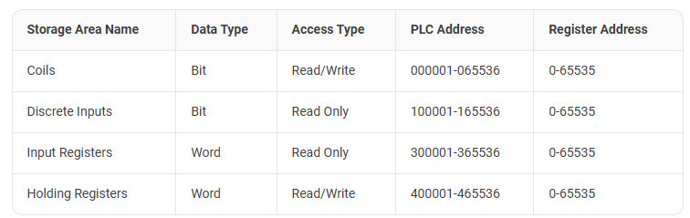
3 Cấu trúc dữ liệu trong giao tiếp Modbus 485
Giới thiệu về Modbus
Một đặc điểm quan trọng của Modbus là việc tổ chức dữ liệu trong thiết bị theo các vùng bộ nhớ tiêu chuẩn. Giao thức này định nghĩa bốn loại vùng lưu trữ dữ liệu chính gồm: Coils, Discrete Inputs, Input Registers và Holding Registers. Nhờ tính mở, dễ triển khai và khả năng tương thích với nhiều loại thiết bị công nghiệp khác nhau, Modbus đã trở thành một trong những chuẩn giao tiếp quan trọng trong các hệ thống SCADA, PLC và các mạng điều khiển công nghiệp hiện đại.
Notes:
Mỗi loại vùng nhớ được sử dụng cho các mục đích khác nhau, chẳng hạn như lưu trữ trạng thái tín hiệu số, dữ liệu cảm biến hoặc các giá trị điều khiển. Tùy vào loại vùng nhớ, Modbus sẽ hỗ trợ các thao tác đọc hoặc ghi dữ liệu tương ứng, giúp thiết bị điều khiển có thể giám sát trạng thái hệ thống cũng như gửi các lệnh điều khiển đến thiết bị ngoại vi.

Slide 56
3.
Cấu trúc dữ liệu trong giao tiếp Modbus 485
3.1 Giao thức Modbus là gì
3.2 Các thành phần giao thức Modbus
3.3 Các biến thể Modbus
3.4 Ứng dụng giao thức Modbus trong công nghiệp và IOT

Slide 57
3 Cấu trúc dữ liệu trong giao tiếp Modbus 485
Các thành phần của giao thức Modbus
Thiết bị/Máy móc Modbus
Các thiết bị hoặc máy móc Modbus là những thiết bị vật lý thực tế giao tiếp với nhau bằng giao thức Modbus. Các thiết bị này có thể là bất cứ thứ gì, từ cảm biến nhiệt độ đến bộ điều khiển động cơ, và chúng có thể được đặt ở bất cứ đâu, từ nhà máy đến mỏ dầu xa xôi.
Bộ điều khiển Modbus
Bộ điều khiển Modbus (Modbus master) là thiết bị khởi tạo giao dịch Modbus. Nó gửi yêu cầu đến thiết bị phụ Modbus (Modbus slave) và chờ phản hồi. Bộ điều khiển có thể giao tiếp với nhiều thiết bị phụ và có thể yêu cầu các loại dữ liệu khác nhau từ mỗi thiết bị.
Modbus Slave
Thiết bị Modbus slave là thiết bị chờ nhận yêu cầu từ thiết bị Modbus master. Khi nhận được yêu cầu, nó sẽ xử lý và gửi phản hồi trở lại cho master. Thiết bị slave không chủ động khởi tạo quá trình giao tiếp; nó chỉ phản hồi lại các yêu cầu từ master.
Mô hình dữ liệu và thanh ghi
Mô hình dữ liệu Modbus dựa trên một loạt các thanh ghi. Các thanh ghi này đơn giản là các vị trí bộ nhớ trong thiết bị có thể lưu trữ dữ liệu — chúng đại diện cho vùng lưu trữ bên trong thiết bị. Có hai loại thanh ghi:
Các thanh ghi giữ: Có thể được đọc và ghi bởi bộ điều khiển Modbus chính.
Các thanh ghi đầu vào: Chỉ có thể được đọc bởi thiết bị chủ.

Slide 58
3 Cấu trúc dữ liệu trong giao tiếp Modbus 485
Các thành phần của giao thức Modbus
Các loại đầu vào
Hệ thống Modbus có hai loại đầu vào chính:
Coil là một loại dữ liệu trong giao thức Modbus biểu thị các trạng thái nhị phân, chẳng hạn như BẬT/TẮT hoặc ĐÚNG/SAI. Chúng có thể được đọc và ghi bởi một thiết bị chủ Modbus.
Các tín hiệu đầu vào rời rạc tương tự như cuộn dây ở chỗ chúng biểu diễn các trạng thái nhị phân. Tuy nhiên, không giống như cuộn dây, chúng chỉ có thể được đọc chứ không thể ghi.
Khung thông báo Modbus
Khung Modbus là cấu trúc của một thông điệp Modbus. Nó bao gồm khung bắt đầu, mã chức năng, dữ liệu và khung kết thúc. Bảng sau đây hiển thị cấu trúc của khung chi tiết hơn, theo biến thể ASCII của giao thức
Các chế độ giao tiếp Modbus
Giao thức Modbus có ba chế độ giao tiếp chính:
RTU (Thiết bị đầu cuối từ xa)
ASCII (Mã chuẩn Mỹ để trao đổi thông tin)
TCP/IP (Giao thức điều khiển truyền dẫn/Giao thức Internet)
Start | Address | Function | Data | LRC | End
: | 2 Chars | 2 Chars | N Chars | 2 Chars | CR LF

Slide 59
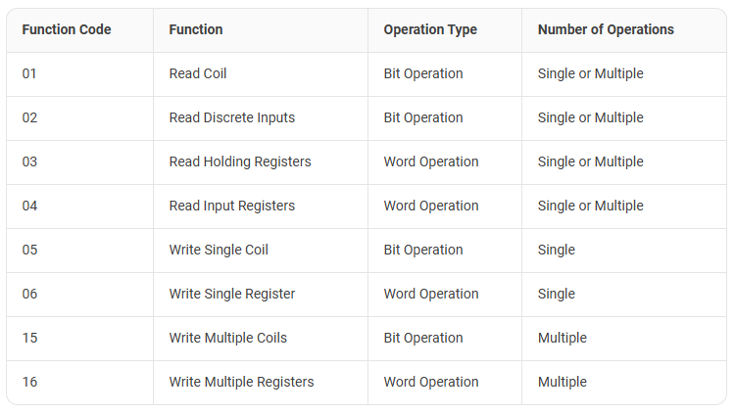
3 Cấu trúc dữ liệu trong giao tiếp Modbus 485
Các thành phần của giao thức Modbus
Giao thức Modbus định nghĩa nhiều mã chức năng (function codes) khác nhau nhằm cho phép thiết bị truy cập và thao tác với các vùng bộ nhớ trong hệ thống. Các mã chức năng này được sử dụng bởi thiết bị Master để yêu cầu thiết bị Slave thực hiện các thao tác như đọc dữ liệu, ghi dữ liệu hoặc thay đổi trạng thái của các vùng bộ nhớ.
Notes:
Mỗi mã chức năng tương ứng với một loại thao tác cụ thể, giúp chuẩn hóa quá trình truyền thông và đảm bảo các thiết bị trong mạng Modbus có thể hiểu và xử lý lệnh một cách chính xác.

Slide 60
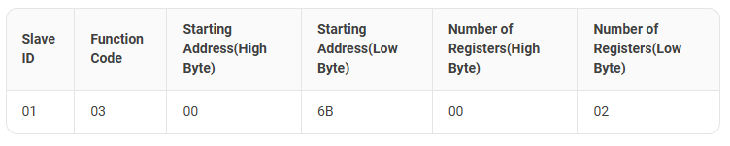
3 Cấu trúc dữ liệu trong giao tiếp Modbus 485
Giới thiệu về Các thành phần của giao thức Modbus
Giả sử Slave ID là 01H, và địa chỉ bắt đầu của Holding Register cần đọc là 006BH, đồng thời cần đọc 2 thanh ghi (register). Khi đó, khung lệnh yêu cầu (request frame) được gửi đi như sau:
Trong đó:
Slave ID: Xác định địa chỉ của thiết bị Slave cần giao tiếp. Trong ví dụ này là 01.
Function Code: Mã chức năng 03, dùng để đọc Holding Registers trong giao thức Modbus.
Starting Address :Địa chỉ bắt đầu của thanh ghi cần đọc là 006BH. Do địa chỉ được truyền dưới dạng 2 byte nên gồm:
High Byte: 00
Low Byte: 6B
Number of Registers Số lượng thanh ghi cần đọc là 2, cũng được biểu diễn bằng 2 byte:
High Byte: 00
Low Byte: 02

Slide 61
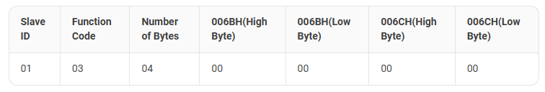
3 Cấu trúc dữ liệu trong giao tiếp Modbus 485
Các thành phần của giao thức Modbus
Cấu trúc dữ liệu phản hồi
Mỗi Holding Register có độ dài 2 byte. Trong quá trình truyền dữ liệu:
Các thanh ghi có địa chỉ thấp sẽ được truyền trước, sau đó đến các thanh ghi có địa chỉ cao hơn.
Đối với mỗi thanh ghi, thứ tự truyền dữ liệu sẽ là:
High Byte → Low Byte
Khung phản hồi (response frame) từ Slave sẽ có dạng:
Trong đó:
Slave ID: Vẫn là 01, cho biết phản hồi đến từ thiết bị Slave có địa chỉ 01.
Function Code: Vẫn là 03, cho biết phản hồi cho lệnh đọc Holding Register.
Number of Bytes:Số byte dữ liệu được trả về. Vì đọc 2 thanh ghi, mỗi thanh ghi 2 byte, nên tổng số byte dữ liệu là:
2 × 2 = 4 byte
Dữ liệu của các thanh ghi:Các giá trị của thanh ghi 006BH và 006CH được gửi lần lượt theo thứ tự High Byte trước, Low Byte sau.
Trong ví dụ này, cả hai thanh ghi đều có giá trị 0000H, nên dữ liệu phản hồi là: 00 00 00 00.

Slide 62
3.
Cấu trúc dữ liệu trong giao tiếp Modbus 485
3.1 Giao thức Modbus là gì
3.2 Các thành phần giao thức Modbus
3.3 Các biến thể Modbus
3.4 Ứng dụng giao thức Modbus trong công nghiệp và IOT

Slide 63
3 Cấu trúc dữ liệu trong giao tiếp Modbus 485
Các biến thể của giao thức Modbus: RTU, TCP, ASCII
Giao thức Modbus có nhiều biến thể khác nhau. Các biến thể chính bao gồm:
Modbus RTU
Modbus RTU (Remote Terminal Unit) là một triển khai nhị phân của giao thức Modbus. Nó thường được sử dụng trên giao tiếp nối tiếp và nổi tiếng với khả năng biểu diễn dữ liệu nhỏ gọn, giúp nó hoạt động hiệu quả và nhanh chóng. Hiệu quả này làm cho việc triển khai nó trong các thiết bị phần cứng khá đơn giản. Giao tiếp theo giao thức này sử dụng các giao diện vật lý như RS-485 hoặc RS-232.
Modbus RTU qua TCP là sự kết hợp giữa giao thức Modbus RTU và Modbus TCP. Mặc dù Ethernet là phương tiện vật lý, việc truyền dữ liệu vẫn tuân theo định dạng RTU trong chế độ này. Ưu điểm đáng kể của sự kết hợp này là khả năng tích hợp các hệ thống dựa trên RTU hiện có vào Ethernet, với việc cập nhật phần cứng tối thiểu. Do đó, các nhà thiết kế thường sử dụng phương pháp này khi mở rộng phạm vi điều khiển, cố gắng tận dụng tối đa các thiết bị và cấu trúc hiện có.
Modbus ASCII
Modbus ASCII (American Standard Code for Information Interchange) là một phiên bản mã ASCII của giao thức Modbus. Nó kém hiệu quả hơn Modbus RTU, nhưng dễ sử dụng và gỡ lỗi hơn vì sử dụng các ký tự dễ đọc đối với con người.

Slide 64
3 Cấu trúc dữ liệu trong giao tiếp Modbus 485
Các biến thể của giao thức Modbus: RTU, TCP, ASCII
Modbus TCP/IP
Modbus TCP/IP là một phiên bản của giao thức Modbus được sử dụng trên mạng TCP/IP. Nó cho phép giao tiếp ở khoảng cách xa và giữa các mạng khác nhau.
Modbus UDP
Modbus UDP (User Datagram Protocol) là một phiên bản của giao thức Modbus sử dụng giao thức truyền tải UDP. Nó kém tin cậy hơn Modbus TCP/IP vì không đảm bảo việc truyền tải hoặc trình tự chính xác của các gói dữ liệu, nhưng nó nhanh hơn và yêu cầu ít băng thông hơn.
Modbus Plus
Modbus Plus (MB+ hoặc Modbus+) là một biến thể độc quyền của giao thức Modbus, được giới thiệu bởi Schneider Electric. Đây là một giao thức truyền thông ngang hàng, cung cấp tốc độ cao hơn và khả năng truyền dữ liệu ổn định hơn so với Modbus tiêu chuẩn.
Variant | Medium | Format | Error Check | Key Use Case
Modbus RTU | Serial | Binary | CRC | Short-range control
Modbus TCP/IP | Ethernet | Binary | TCP | IoT, long-distance
Modbus ASCII | Serial | ASCII | LRC | Debugging, HMI

Slide 65
3 Cấu trúc dữ liệu trong giao tiếp Modbus 485
Các biến thể của giao thức Modbus: RTU, TCP, ASCII
Giao thức Modbus có nhiều biến thể khác nhau. Các biến thể chính bao gồm:
Modbus RTU
Modbus RTU (Remote Terminal Unit) là một triển khai nhị phân của giao thức Modbus. Nó thường được sử dụng trên giao tiếp nối tiếp và nổi tiếng với khả năng biểu diễn dữ liệu nhỏ gọn, giúp nó hoạt động hiệu quả và nhanh chóng. Hiệu quả này làm cho việc triển khai nó trong các thiết bị phần cứng khá đơn giản. Giao tiếp theo giao thức này sử dụng các giao diện vật lý như RS-485 hoặc RS-232.
Modbus RTU qua TCP là sự kết hợp giữa giao thức Modbus RTU và Modbus TCP. Mặc dù Ethernet là phương tiện vật lý, việc truyền dữ liệu vẫn tuân theo định dạng RTU trong chế độ này. Ưu điểm đáng kể của sự kết hợp này là khả năng tích hợp các hệ thống dựa trên RTU hiện có vào Ethernet, với việc cập nhật phần cứng tối thiểu. Do đó, các nhà thiết kế thường sử dụng phương pháp này khi mở rộng phạm vi điều khiển, cố gắng tận dụng tối đa các thiết bị và cấu trúc hiện có.
Modbus ASCII
Modbus ASCII (American Standard Code for Information Interchange) là một phiên bản mã ASCII của giao thức Modbus. Nó kém hiệu quả hơn Modbus RTU, nhưng dễ sử dụng và gỡ lỗi hơn vì sử dụng các ký tự dễ đọc đối với con người.

Slide 66
3 Cấu trúc dữ liệu trong giao tiếp Modbus 485
Sự khác biệt giữa Modbus TCP, RTU và ASCII
So sánh Modbus TCP và RTU
Sự khác biệt chính giữa Modbus TCP và Modbus RTU nằm ở phương tiện truyền thông và kịch bản ứng dụng của chúng. Modbus TCP chủ yếu phù hợp cho truyền thông mạng, đặc biệt là truyền thông đường dài, trong khi Modbus RTU rất tốt cho truyền thông nối tiếp, đặc biệt là truyền thông khoảng cách ngắn giữa các thiết bị.
Modbus TCP là giao thức Modbus dựa trên TCP/IP, chủ yếu được sử dụng trong giao tiếp mạng LAN hoặc internet. Trong Modbus TCP, mỗi thông điệp bao gồm một tiêu đề mang thông tin meta về thông điệp, chẳng hạn như độ dài và mã định danh giao dịch. Không giống như Modbus RTU, Modbus TCP thiếu chức năng kiểm tra tính toàn vẹn CRC. Tiêu đề của nó chủ yếu đóng vai trò là dấu hiệu cho các thông điệp Modbus hoàn chỉnh và vị trí của chúng trong các giao dịch. Tuy nhiên, do thiếu chức năng phát hiện lỗi CRC, Modbus TCP dựa vào giao thức mạng TCP/IP cơ bản để đảm bảo tính toàn vẹn dữ liệu và truyền dữ liệu chính xác.
Giao thức Modbus RTU không bao gồm các tiêu đề thông báo riêng biệt, nhưng nó tích hợp chức năng phát hiện lỗi CRC vào các thông báo của mình. Biến thể này cung cấp một phương pháp hiệu quả để phát hiện các sai lệch trong các thông báo được truyền đi – cả về nội dung và thứ tự truyền tải. Tuy nhiên, nếu không có các tiêu đề thông báo cụ thể, bất kỳ thay đổi nào được thực hiện đối với thông tin được truyền đi sẽ không thể xác định được trong chi tiết giao dịch chỉ dựa trên thông báo.

Slide 67
3 Cấu trúc dữ liệu trong giao tiếp Modbus 485
Sự khác biệt giữa Modbus TCP, RTU và ASCII
Modbus RTU so với ASCII
So với Modbus RTU, Modbus ASCII có hiệu suất truyền dữ liệu thấp hơn. Độ dài thông điệp của Modbus ASCII xấp xỉ gấp đôi so với Modbus RTU. Tuy nhiên, định dạng ASCII mang lại sự tiện lợi trong việc gỡ lỗi dữ liệu, khiến nó đặc biệt hữu ích trong các môi trường yêu cầu tương tác giữa người và máy.

Slide 68
3.
Cấu trúc dữ liệu trong giao tiếp Modbus 485
3.1 Giao thức Modbus là gì
3.2 Các thành phần giao thức Modbus
3.3 Các biến thể Modbus
3.4 Ứng dụng giao thức Modbus trong công nghiệp và IOT

Slide 69
3 Cấu trúc dữ liệu trong giao tiếp Modbus 485
Ứng dụng của giao thức Modbus trong công nghiệp và IoT
Tự động hóa công nghiệp
Giao thức Modbus được ứng dụng rộng rãi trong lĩnh vực tự động hóa công nghiệp. Trong môi trường công nghiệp, việc duy trì một mạng lưới truyền thông đáng tin cậy và hiệu quả giữa nhiều thiết bị và máy móc là rất cần thiết. Modbus cho phép giao tiếp dễ dàng và tiêu chuẩn hóa giữa nhiều loại thiết bị, chẳng hạn như bộ điều khiển logic lập trình (PLC), cảm biến và bộ truyền động. Nó thường được sử dụng trong các nhà máy sản xuất, nhà máy điện, nhà máy lọc dầu và các môi trường công nghiệp khác để giám sát và điều khiển thiết bị và quy trình.
Hệ thống xe
Giao thức Modbus cũng được sử dụng trong các hệ thống xe hơi, đặc biệt là trong lĩnh vực xe điện. Nó hỗ trợ giám sát và điều khiển nhiều thông số khác nhau, bao gồm hệ thống quản lý pin, hệ thống sạc và hệ thống biến tần. Modbus cung cấp một giao thức hiệu quả và dễ triển khai để đảm bảo hoạt động trơn tru của các hệ thống này.
Truyền thông trong IoT
Với sự phát triển của Internet vạn vật (IoT), giao thức Modbus đã trở nên vô cùng quan trọng. Modbus, đặc biệt là Modbus TCP/IP, được sử dụng để cho phép giao tiếp giữa các thiết bị IoT, cảm biến và bộ điều khiển thông qua mạng Ethernet. Sự đơn giản và khả năng hỗ trợ rộng rãi khiến nó trở thành lựa chọn phổ biến cho giao tiếp IoT.

Slide 70
3 Cấu trúc dữ liệu trong giao tiếp Modbus 485
Ứng dụng của giao thức Modbus trong công nghiệp và IoT
Giao tiếp giữa cảm biến và bộ truyền động
Giao thức Modbus đóng vai trò quan trọng trong việc tạo điều kiện thuận lợi cho giao tiếp giữa các cảm biến và bộ chấp hành. Nó cung cấp một giao diện tiêu chuẩn để truyền dữ liệu, chẳng hạn như các giá trị đo từ cảm biến hoặc tín hiệu điều khiển cho bộ chấp hành. Điều này cho phép hệ thống điều khiển trung tâm hoặc PLC giám sát và điều khiển nhiều loại thiết bị một cách phối hợp. Việc sử dụng giao thức Modbus trong giao tiếp giữa cảm biến và bộ chấp hành rất phổ biến trong nhiều lĩnh vực, từ máy móc công nghiệp đến hệ thống giám sát môi trường.
Những hạn chế của giao thức Modbus
Mặc dù giao thức Modbus mang lại nhiều lợi ích, nhưng nó cũng có một số hạn chế. Chỉ có một thiết bị chủ (master) có thể điều khiển quá trình truyền thông, nghĩa là tất cả các thiết bị phụ (slave) phải chờ yêu cầu trước khi phản hồi. Điều này có thể dẫn đến các vấn đề về độ trễ trong các hệ thống tự động hóa phức tạp.
Ngoài ra, Modbus không hỗ trợ dữ liệu có dấu thời gian, do đó không phù hợp cho việc ghi nhật ký sự kiện chính xác hoặc các ứng dụng nhạy cảm về thời gian.
Mặc dù có những hạn chế này, giao thức Modbus vẫn là lựa chọn phổ biến cho nhiều ứng dụng nhờ tính đơn giản, mạnh mẽ và khả năng tương thích rộng rãi.

Slide 71
3 Cấu trúc dữ liệu trong giao tiếp Modbus 485
Ứng dụng của giao thức Modbus trong công nghiệp và IoT
So sánh Modbus với các giao thức khác
Giao thức Modbus là nền tảng của truyền thông công nghiệp, nhưng nó so sánh như thế nào với các giao thức phổ biến khác như OPC-UA, MQTT, Sparkplug, HTTP và BACnet? Phần này cung cấp hướng dẫn nhanh giúp bạn hiểu vị trí của giao thức Modbus so với các giao thức khác, dựa trên các biến thể của nó (RTU, TCP, ASCII) đã được thảo luận trước đó.
So sánh giao thức Modbus và OPC-UA
Đặc điểm : Giao thức Modbus có dung lượng nhỏ và chi phí hoạt động thấp, lý tưởng cho việc trao đổi dữ liệu đơn giản. Tuy nhiên, OPC-UA cung cấp tính bảo mật mạnh mẽ và chức năng phức tạp hơn.
Trường hợp sử dụng : Chọn Modbus để đạt hiệu quả cao ở cấp độ thiết bị; lựa chọn OPC-UA trong các hệ thống nhà máy an toàn và có khả năng tương tác.
Giao thức Modbus so với MQTT
Kết nối : MQTT duy trì các kết nối liên tục thông qua một máy chủ trung gian, không giống như mô hình dựa trên yêu cầu của giao thức Modbus.
Trường hợp sử dụng : MQTT phù hợp với việc tích hợp đám mây IoT, trong khi giao thức Modbus lại vượt trội trong các thiết lập công nghiệp nối tiếp.

Slide 72
3 Cấu trúc dữ liệu trong giao tiếp Modbus 485
Ứng dụng của giao thức Modbus trong công nghiệp và IoT
Giao thức Modbus so với HTTP
Chi phí vận hành cao : Chi phí vận hành cao của HTTP trái ngược với cách tiếp cận tinh gọn của giao thức Modbus.
Trường hợp sử dụng : HTTP dành cho các hệ thống dựa trên web, trong khi Modbus hướng đến các mạng công nghiệp.
Giao thức Modbus so với BACnet
Thiết kế : BACnet hỗ trợ các tính năng tự động hóa tòa nhà tiên tiến; giao thức Modbus ưu tiên sự đơn giản.
Ứng dụng thực tế : BACnet lý tưởng cho việc điều khiển hệ thống HVAC và chiếu sáng, trong khi Modbus chiếm ưu thế trong PLC và cảm biến.

Slide 73
4.
Mở cổng kết nối 485 cho thiết bị
1.1. Thực trạng và hạn chế của hệ thống giám sát truyền thống, nhu cầu về IOT platform tổng quát và linh hoạt
1.2. Kiến trúc và kĩ thuật các nền tảng IOT
1.3 Các nền tảng IOT

Slide 74
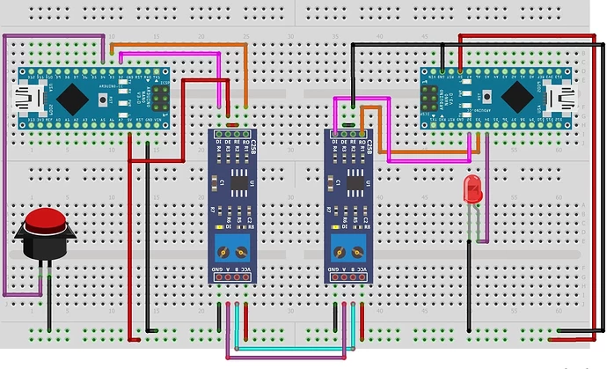
3 Cấu trúc dữ liệu trong giao tiếp Modbus 485
Mở cổng kết nối RS-485 cho thiết bị và lập trình trên Arduino
Trong nhiều hệ thống công nghiệp, các thiết bị giao tiếp qua chuẩn RS-485 để truyền dữ liệu ở khoảng cách xa và chống nhiễu tốt. Chuẩn này thường được sử dụng cùng giao thức Modbus để kết nối cảm biến, PLC, bộ điều khiển và các thiết bị đo lường.Để Arduino có thể giao tiếp với mạng RS-485, cần sử dụng một module chuyển đổi TTL ↔ RS485, phổ biến nhất là module MAX485.

Slide 75
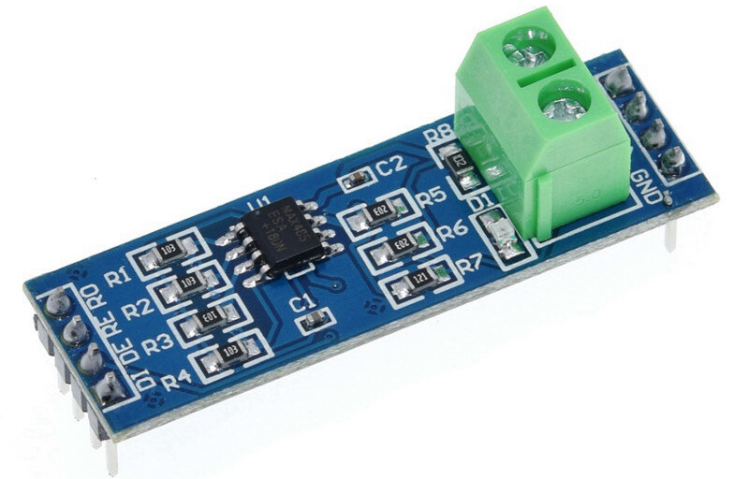
3 Cấu trúc dữ liệu trong giao tiếp Modbus 485
Mở cổng kết nối RS-485 cho thiết bị và lập trình trên Arduino
Các chân của module gồm có:
DI- DATA IN (Dữ liệu vào) PIN 1
RO - RECEIVE OUT (Tín hiệu nhận đầu ra) PIN 0
DE- DATA ENABLE; RE RECEIVE ENABLE (Cho phép dữ liệu vào và cho phép được nhận) 2 chân này thường để nối liền với nhau và kết nối với Pin 2
VCC nối với +5v
GND nối với GND, GND của 2 arduino có thể dùng cáp để nối hoặc cần được nối đất tại chỗ
A nối với A; B nối với B thông qua cáp cặp xoắn

Slide 76
3 Cấu trúc dữ liệu trong giao tiếp Modbus 485
Mở cổng truyền thông RS485 trên Arduino
Arduino sử dụng UART Serial để giao tiếp. Khi làm việc với RS485, ta cấu hình cổng Serial với tốc độ baud giống thiết bị.
Ví dụ:
#define MAX485_DE 2 #define MAX485_RE 2 void setup() { pinMode(MAX485_DE, OUTPUT); pinMode(MAX485_RE, OUTPUT); digitalWrite(MAX485_DE, LOW); digitalWrite(MAX485_RE, LOW); Serial.begin(9600); // tốc độ truyền } void loop() { }
Trong đó
LOW → chế độ nhận dữ liệu HIGH → chế độ truyền dữ liệu

Slide 77
3 Cấu trúc dữ liệu trong giao tiếp Modbus 485
Cấu hình địa chỉ thiết bị (Slave Address)
Trong mạng Modbus RS485, mỗi thiết bị phải có một địa chỉ riêng (Slave ID) để Master có thể truy cập đúng thiết bị.
Phạm vi địa chỉ:
1 → 247
Ví dụ:
Thiết bị cảm biến 1 → ID = 01 Thiết bị cảm biến 2 → ID = 02 Địa chỉ này thường được cấu hình theo một trong ba cách:
Cách 1: Cấu hình bằng phần mềm của nhà sản xuất (thay đổi địa chỉ Modbus bằng phần mềm PC) Cách 2: Gửi lệnh Modbus để thay đổi địa chỉ Master gửi lệnh ghi vào thanh ghi cấu hình của thiết bị.
Ví dụ khung lệnh:
Slave ID: 01 Function Code: 06 (Write Register) Register Address: 0001 Data: 0002
→ thay đổi địa chỉ thành 02.
Cách 3: Thiết lập bằng DIP switch trên thiết bị (Một số thiết bị có công tắc để đặt địa chỉ.)

Slide 78
3 Cấu trúc dữ liệu trong giao tiếp Modbus 485
Ví dụ Arduino đọc dữ liệu Modbus RS485
Ví dụ gửi lệnh đọc Holding Register:
byte request[] = {0x01,0x03,0x00,0x6B,0x00,0x02,0x76,0x87}; void loop(){ digitalWrite(MAX485_DE, HIGH); digitalWrite(MAX485_RE, HIGH); Serial.write(request,8); delay(10); digitalWrite(MAX485_DE, LOW); digitalWrite(MAX485_RE, LOW); while(Serial.available()){ byte data = Serial.read(); } }
Trong đó:
01 → Slave ID 03 → Function Code (Read Holding Register) 0x6B → địa chỉ thanh ghi 0x02 → số thanh ghi đọc

Slide 79
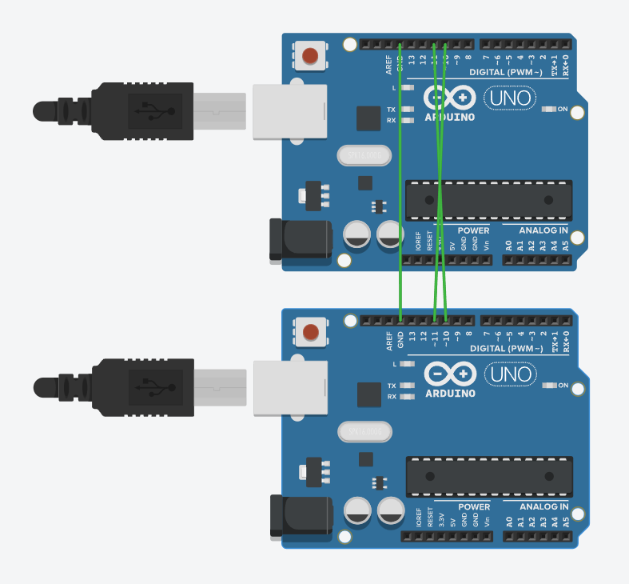
3 Cấu trúc dữ liệu trong giao tiếp Modbus 485
Ví dụ Arduino giao tiếp Modbus 485

Slide 80
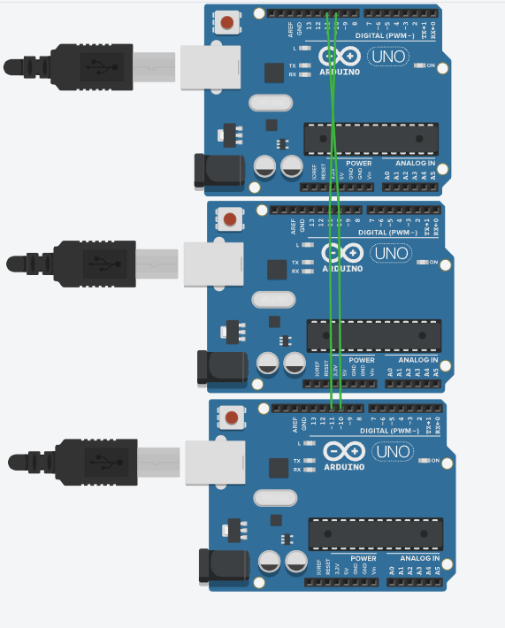
3 Cấu trúc dữ liệu trong giao tiếp Modbus 485
Ví dụ Arduino giao tiếp Modbus 485
https://www.tinkercad.com/things/jHI79RTFPob-fantabulous-wolt-kup/editel?returnTo=https%3A%2F%2Fwww.tinkercad.com%2Fdashboard

Slide 81
5.
Điều khiển thiết bị thông qua 485

Slide 82
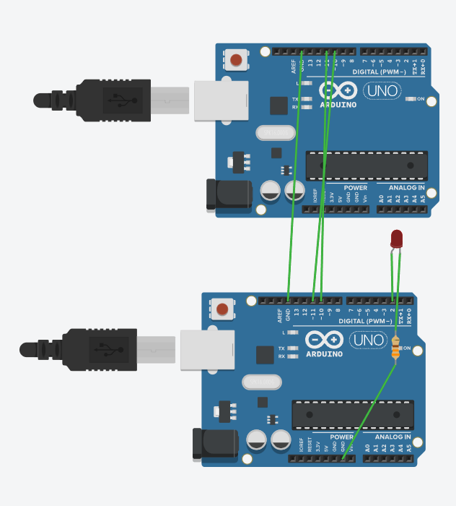
4 Điều khiển thiết bị thông qua 485
Ví dụ Arduino giao tiếp Modbus 485 điều khiển led ở slave
Notes:
Code master
#include <SoftwareSerial.h>
SoftwareSerial modbus(10,11); // RX,TX
#define SLAVE_ID1 1
#define SLAVE_ID2 2
uint16_t crc16(uint8_t *buf,int len)
{
uint16_t crc=0xFFFF;
for(int pos=0;pos<len;pos++)
{
crc^=buf[pos];
for(int i=0;i<8;i++)
{
if(crc&1)
{
crc>>=1;
crc^=0xA001;
}
else
crc>>=1;
}
}
return crc;
}
void printFrame(uint8_t *buf,int len)
{
for(int i=0;i<len;i++)
{
if(buf[i]<16) Serial.print("0");
Serial.print(buf[i],HEX);
Serial.print(" ");
}
Serial.println();
}
void sendQuery(uint8_t slaveID, uint16_t startAddr, uint16_t qty)
{
uint8_t frame[8];
frame[0] = slaveID;
frame[1] = 3;
frame[2] = startAddr >> 8;
frame[3] = startAddr & 0xFF;
frame[4] = qty >> 8;
frame[5] = qty & 0xFF;
uint16_t crc = crc16(frame,6);
frame[6] = crc & 0xFF;
frame[7] = crc >> 8;
Serial.print("Query : ");
Serial.println(slaveID);
printFrame(frame,8);
modbus.write(frame,8);
}
void writeCoil(uint8_t slaveID, uint16_t addr, bool state)
{
uint8_t frame[8];
frame[0] = slaveID;
frame[1] = 5; // Function Write Coil
frame[2] = addr >> 8;
frame[3] = addr & 0xFF;
if(state)
{
frame[4] = 0xFF;
frame[5] = 0x00;
}
else
{
frame[4] = 0x00;
frame[5] = 0x00;
}
uint16_t crc = crc16(frame,6);
frame[6] = crc & 0xFF;
frame[7] = crc >> 8;
Serial.print("Write Coil Slave ");
Serial.println(slaveID);
printFrame(frame,8);
modbus.write(frame,8);
}
void readResponse()
{
if(modbus.available())
{
uint8_t resp[32];
int i = 0;
while(modbus.available())
{
resp[i++] = modbus.read();
}
Serial.print("Response: ");
printFrame(resp, i);
if(i >= 5)
{
int bytes = resp[2];
Serial.println("Registers:");
for(int r = 0; r < bytes/2; r++)
{
uint16_t val = (resp[3 + r*2] << 8) | resp[4 + r*2];
Serial.print("Reg");
Serial.print(r);
Serial.print(" = ");
Serial.println(val);
}
}
}
Serial.println();
}
void setup()
{
Serial.begin(115200);
modbus.begin(4800);
}
void loop()
{
writeCoil(SLAVE_ID1,0,true);
delay(200);
readResponse();
delay(2000);
writeCoil(SLAVE_ID1,0,false);
delay(200);
readResponse();
delay(2000);
/*sendQuery(SLAVE_ID1,0,3);
delay(200);
void readResponse();
delay(2000);
sendQuery(SLAVE_ID2,2,3);
delay(200);
void readResponse();
delay(2000);*/
}

Slide 83
4 Điều khiển thiết bị thông qua 485
Ví dụ Arduino giao tiếp Modbus 485 điều khiển led ở slave
Notes:
Code slave
#include <SoftwareSerial.h>
SoftwareSerial modbus(10,11); // RX,TX
#define SLAVE_ID 1
#define LED_PIN 2
uint16_t holding[10] =
{
25,
50,
75,
100
};
uint16_t crc16(uint8_t *buf,int len)
{
uint16_t crc=0xFFFF;
for(int pos=0;pos<len;pos++)
{
crc^=buf[pos];
for(int i=0;i<8;i++)
{
if(crc&1)
{
crc>>=1;
crc^=0xA001;
}
else
crc>>=1;
}
}
return crc;
}
void printFrame(uint8_t *buf,int len)
{
for(int i=0;i<len;i++)
{
if(buf[i]<16) Serial.print("0");
Serial.print(buf[i],HEX);
Serial.print(" ");
}
Serial.println();
}
void setup()
{
Serial.begin(115200);
modbus.begin(4800);
pinMode(LED_PIN,OUTPUT);
Serial.println("Slave 1 started");
}
void loop()
{
if(modbus.available()>=8)
{
uint8_t req[8];
modbus.readBytes(req,8);
Serial.print("RX: ");
printFrame(req,8);
// kiểm tra slave id
if(req[0]!=SLAVE_ID)
{
Serial.println("Wrong Slave ID");
return;
}
// kiểm tra CRC
uint16_t crc=crc16(req,6);
if(req[6]!=(crc&0xFF) || req[7]!=(crc>>8))
{
Serial.println("CRC ERROR");
return;
}
Serial.print("Function: ");
Serial.println(req[1]);
// ===== READ HOLDING REGISTER =====
if(req[1]==3)
{
uint16_t start=(req[2]<<8)|req[3];
uint16_t qty=(req[4]<<8)|req[5];
uint8_t resp[32];
resp[0]=SLAVE_ID;
resp[1]=3;
resp[2]=qty*2;
int idx=3;
for(int i=0;i<qty;i++)
{
uint16_t val=holding[start+i];
resp[idx++]=val>>8;
resp[idx++]=val&0xFF;
}
uint16_t crcR=crc16(resp,idx);
resp[idx++]=crcR&0xFF;
resp[idx++]=crcR>>8;
Serial.print("TX: ");
printFrame(resp,idx);
modbus.write(resp,idx);
}
// ===== WRITE COIL =====
if(req[1]==5)
{
uint16_t addr=(req[2]<<8)|req[3];
uint16_t value=(req[4]<<8)|req[5];
Serial.print("Coil addr: ");
Serial.println(addr);
if(addr==0)
{
if(value==0xFF00)
{
digitalWrite(LED_PIN,HIGH);
Serial.println("LED ON");
}
else
{
digitalWrite(LED_PIN,LOW);
Serial.println("LED OFF");
}
}
// Modbus response = echo request
modbus.write(req,8);
Serial.print("TX: ");
printFrame(req,8);
}
}
}

Slide 84
4 Điều khiển thiết bị thông qua 485
Bài tập: điều khiển đèn ở 2 slave

Slide 85
6.
Nhận thông tin cảm biến thông qua giao tiếp 485

Slide 86
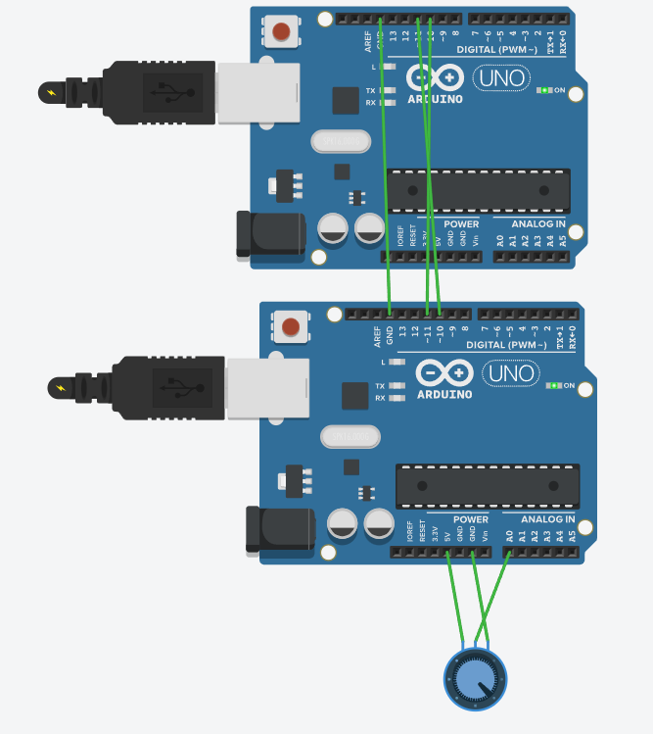
4 Nhận giá trị cảm biến từ thiết bị thông qua 485
Ví dụ Arduino giao tiếp Modbus 485 đọc giá trị điện áp trên biến trở
Notes:
Code master
#include <SoftwareSerial.h>
SoftwareSerial modbus(10,11); // RX,TX
#define SLAVE_ID 1
uint16_t crc16(uint8_t *buf,int len)
{
uint16_t crc=0xFFFF;
for(int pos=0;pos<len;pos++)
{
crc^=buf[pos];
for(int i=0;i<8;i++)
{
if(crc&1)
{
crc>>=1;
crc^=0xA001;
}
else
crc>>=1;
}
}
return crc;
}
void printFrame(uint8_t *buf,int len)
{
for(int i=0;i<len;i++)
{
if(buf[i]<16) Serial.print("0");
Serial.print(buf[i],HEX);
Serial.print(" ");
}
Serial.println();
}
void sendQuery()
{
uint8_t frame[8];
frame[0] = SLAVE_ID;
frame[1] = 3;
frame[2] = 0;
frame[3] = 0;
frame[4] = 0;
frame[5] = 1;
uint16_t crc = crc16(frame,6);
frame[6] = crc & 0xFF;
frame[7] = crc >> 8;
Serial.print("TX: ");
printFrame(frame,8);
modbus.write(frame,8);
}
void readResponse()
{
if(modbus.available())
{
uint8_t resp[16];
int i=0;
delay(50);
while(modbus.available())
{
resp[i++] = modbus.read();
}
Serial.print("RX: ");
printFrame(resp,i);
if(i>=5)
{
uint16_t temp = (resp[3]<<8) | resp[4];
Serial.print("Dien ap = ");
Serial.print(temp);
Serial.println(" mV");
}
}
}
void setup()
{
Serial.begin(115200);
modbus.begin(4800);
Serial.println("Modbus Master Start");
}
void loop()
{
sendQuery();
delay(200);
readResponse();
delay(2000);
}

Slide 87
4 Nhận giá trị cảm biến từ thiết bị thông qua 485
Ví dụ Arduino giao tiếp Modbus 485 đọc giá trị điện áp trên biến trở
Notes:
Code slave
#include <SoftwareSerial.h>
SoftwareSerial modbus(10,11); // RX,TX
#define SLAVE_ID 1
#define TEMP_PIN A0
uint16_t holding[1];
uint16_t crc16(uint8_t *buf,int len)
{
uint16_t crc=0xFFFF;
for(int pos=0;pos<len;pos++)
{
crc ^= buf[pos];
for(int i=0;i<8;i++)
{
if(crc & 1)
{
crc >>= 1;
crc ^= 0xA001;
}
else crc >>= 1;
}
}
return crc;
}
void setup()
{
Serial.begin(115200);
modbus.begin(4800);
Serial.println("Slave 1 started");
}
void loop()
{
/* đọc điện áp
*/
int adc = analogRead(TEMP_PIN);
float voltage = adc * 5.0 / 1023.0;
float temperature = voltage*1000 ; // LM35
holding[0] = (uint16_t)temperature;
if(modbus.available() >= 8)
{
uint8_t req[8];
modbus.readBytes(req,8);
if(req[0] != SLAVE_ID) return;
uint16_t crc = crc16(req,6);
if(req[6] != (crc & 0xFF) || req[7] != (crc >> 8)) return;
if(req[1] == 3) // Read Holding Register
{
uint8_t resp[7];
resp[0] = SLAVE_ID;
resp[1] = 3;
resp[2] = 2;
resp[3] = holding[0] >> 8;
resp[4] = holding[0] & 0xFF;
uint16_t crcR = crc16(resp,5);
resp[5] = crcR & 0xFF;
resp[6] = crcR >> 8;
modbus.write(resp,7);
}
}
}

